Slide 1


Stablepay Agentic Payment
汇报人: 包博文 贾越 杨世博
指导老师: 谭俊

Slide 2
项目背景
技术方案
最终成果
总结与展望
目录页
Contents Page
Notes:
我的汇报主要分为四部分：研究背景、技术方案、结果分析以及结论与展望。

Slide 3
项目背景
01
1.1 项目背景
传统金融支付体系完全围绕人类身份设计，依赖银行开户、人工KYC、绑卡验证等流程，存在账户体系复杂、资金托管风险高、跨境支付费率高、结算滞后、出金困难等诸多痛点。
AI Agent 作为新型智能执行主体，无身份证、无银行账户，可自主替人类完成采购、工具调用、付费订阅等操作，行业亟需一套适配 AI 的去中心化、无人化支付体系。
当 AI Agent 从对话工具升级为自主消费主体时，如何重构适配 AI 生态的支付底层逻辑？
账户体系复杂
AI
Stablepay
Agentic
Payment
x402
购买数字资源
结算滞后
Facilitator
USDC
出金困难
Notes:
研究尺度单一，缺乏动态研究
研究尺度上宏观（区域、总体规划）尺度居多，缺乏中微观（详细规划）尺度精细化研究，导致研究应用与实际规划工作存在一定脱节。
更加直观、可视化、科学制定
生态状况
当前我国发展面临的问题可以概括为两个方面：
1、生态资源环境消耗难以支撑持续发展
一方面，我国战略性资源、能源的人均保有量远低于世界平均水平；另一方面，我国的全要素生产率伴随GDP的提升不增反降，生态环境的承载能力几近极限。延续既有发展模式不仅无法在中国国土上实现“中国梦”，甚至会成为“全人类的悲剧和灾难”（2011年奥巴马在白宫接受澳大利亚电视采访时讲话）。双重压力倒逼我国的发展方式从粗放型向集约型、从外延型向内涵型、从资源消耗型向创新驱动型转变。
2、不平衡不充分发展难以满足人民需要
我国的城镇化已进入快速发展的中后期，但区域差距、城乡差距并未明显缩小，部分领域甚至逐步扩大。经济增速和结构发生深刻变化，经济质量、效率、动力亟待变革；以“工业园区、房地产”为代表的空间产品跟不上人民日益增长的美好生活需要，呈现普遍性的空间供给“过剩”和资本循环“断路”，而在“良好生态环境”这种最普惠民生福祉上，空间供给能力却是逐渐下降的
随着社会经济的发展，生态系统和自然资源经历着持续利用、退化和破坏的过程。为减少人类活动对生态系统带来的危害，生态系统服务理论逐渐成为生态保护政策的核心[64]。
2.1 识别政策保护的目标 2.2 确定政策保护的区域 2.3 明确政策保护的受益者

Slide 4
项目背景
02
1.2 技术概念
区别于传统人工支付模式，专为AI Agent打造的自动化支付体系，无需人工干预、无需人类身份校验，支持AI自主发起交易、校验订单、完成结算。
依托Solana公链USDC稳定币开展交易，解决传统跨境支付汇率波动、清算周期长、跨境受限问题，实现秒级链上结算、低成本资金流转，适配AI Skill轻量化付费场景。
Agentic Payment
稳定币
01
02
03
x402协议
基于HTTP 402 Payment Required迭代的轻量化智能支付协议，为本项目核心通信标准。可实现自动化支付拦截、交易校验、状态回调，适配AI工具按需付费、小额高频的交易场景。
Notes:
研究尺度单一，缺乏动态研究
研究尺度上宏观（区域、总体规划）尺度居多，缺乏中微观（详细规划）尺度精细化研究，导致研究应用与实际规划工作存在一定脱节。
更加直观、可视化、科学制定
生态状况
当前我国发展面临的问题可以概括为两个方面：
1、生态资源环境消耗难以支撑持续发展
一方面，我国战略性资源、能源的人均保有量远低于世界平均水平；另一方面，我国的全要素生产率伴随GDP的提升不增反降，生态环境的承载能力几近极限。延续既有发展模式不仅无法在中国国土上实现“中国梦”，甚至会成为“全人类的悲剧和灾难”（2011年奥巴马在白宫接受澳大利亚电视采访时讲话）。双重压力倒逼我国的发展方式从粗放型向集约型、从外延型向内涵型、从资源消耗型向创新驱动型转变。
2、不平衡不充分发展难以满足人民需要
我国的城镇化已进入快速发展的中后期，但区域差距、城乡差距并未明显缩小，部分领域甚至逐步扩大。经济增速和结构发生深刻变化，经济质量、效率、动力亟待变革；以“工业园区、房地产”为代表的空间产品跟不上人民日益增长的美好生活需要，呈现普遍性的空间供给“过剩”和资本循环“断路”，而在“良好生态环境”这种最普惠民生福祉上，空间供给能力却是逐渐下降的
随着社会经济的发展，生态系统和自然资源经历着持续利用、退化和破坏的过程。为减少人类活动对生态系统带来的危害，生态系统服务理论逐渐成为生态保护政策的核心[64]。
2.1 识别政策保护的目标 2.2 确定政策保护的区域 2.3 明确政策保护的受益者

Slide 5
项目背景
03
1.3 项目定位与切入点
项目定位
第一切入场景
生态扩展方向
为 Agent 提供一套可自主发起、可验证、可结算的稳定币支付底座，让支付不再依赖人类身份和人工确认流程。
从 ClawHub 切入，解决 Skill 作者希望获得报酬、Agent 自动购买工具和能力的问题（后续扩展到其他数字资源卖家）
双轨支持 OpenClaw 插件与 MCP SDK，后端从服务单一宿主升级为服务整个 Agent 生态。
我们的目标不是再做一个收银台，而是把 AI 如何支付 抽象成一套底层逻辑：谁可以付、何时可以付、付完如何验证与复用。
一句话总结：StablePay 希望成为 Web3 时代面向 AI Agent 的 PayPal 级支付基础设施。
Notes:
研究尺度单一，缺乏动态研究
研究尺度上宏观（区域、总体规划）尺度居多，缺乏中微观（详细规划）尺度精细化研究，导致研究应用与实际规划工作存在一定脱节。
更加直观、可视化、科学制定
生态状况
当前我国发展面临的问题可以概括为两个方面：
1、生态资源环境消耗难以支撑持续发展
一方面，我国战略性资源、能源的人均保有量远低于世界平均水平；另一方面，我国的全要素生产率伴随GDP的提升不增反降，生态环境的承载能力几近极限。延续既有发展模式不仅无法在中国国土上实现“中国梦”，甚至会成为“全人类的悲剧和灾难”（2011年奥巴马在白宫接受澳大利亚电视采访时讲话）。双重压力倒逼我国的发展方式从粗放型向集约型、从外延型向内涵型、从资源消耗型向创新驱动型转变。
2、不平衡不充分发展难以满足人民需要
我国的城镇化已进入快速发展的中后期，但区域差距、城乡差距并未明显缩小，部分领域甚至逐步扩大。经济增速和结构发生深刻变化，经济质量、效率、动力亟待变革；以“工业园区、房地产”为代表的空间产品跟不上人民日益增长的美好生活需要，呈现普遍性的空间供给“过剩”和资本循环“断路”，而在“良好生态环境”这种最普惠民生福祉上，空间供给能力却是逐渐下降的
随着社会经济的发展，生态系统和自然资源经历着持续利用、退化和破坏的过程。为减少人类活动对生态系统带来的危害，生态系统服务理论逐渐成为生态保护政策的核心[64]。
2.1 识别政策保护的目标 2.2 确定政策保护的区域 2.3 明确政策保护的受益者

Slide 6
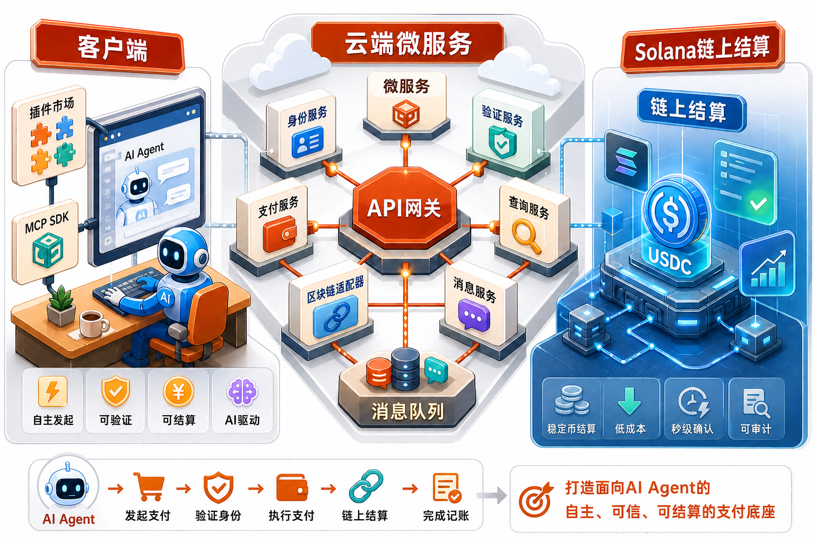
技术方案
04
2. 核心技术方案
本项目搭建客户端AI插件+Cloudwego全家桶微服务后端+阿里云云端部署流水线的全链路技术架构，从IDL接口规范出发，实现开发标准化、服务解耦化、部署自动化，完整覆盖AI Agent支付全流程能力。
三层设计
客户端层 本地钱包、DID、额度策略
服务层 网关、支付、验证、查询协作
结算层 Solana + USDC 完成最终转账
让 Agent 的每一笔支付都「能做、敢做、查得清」
Notes:
研究尺度单一，缺乏动态研究
研究尺度上宏观（区域、总体规划）尺度居多，缺乏中微观（详细规划）尺度精细化研究，导致研究应用与实际规划工作存在一定脱节。
更加直观、可视化、科学制定
生态状况
当前我国发展面临的问题可以概括为两个方面：
1、生态资源环境消耗难以支撑持续发展
一方面，我国战略性资源、能源的人均保有量远低于世界平均水平；另一方面，我国的全要素生产率伴随GDP的提升不增反降，生态环境的承载能力几近极限。延续既有发展模式不仅无法在中国国土上实现“中国梦”，甚至会成为“全人类的悲剧和灾难”（2011年奥巴马在白宫接受澳大利亚电视采访时讲话）。双重压力倒逼我国的发展方式从粗放型向集约型、从外延型向内涵型、从资源消耗型向创新驱动型转变。
2、不平衡不充分发展难以满足人民需要
我国的城镇化已进入快速发展的中后期，但区域差距、城乡差距并未明显缩小，部分领域甚至逐步扩大。经济增速和结构发生深刻变化，经济质量、效率、动力亟待变革；以“工业园区、房地产”为代表的空间产品跟不上人民日益增长的美好生活需要，呈现普遍性的空间供给“过剩”和资本循环“断路”，而在“良好生态环境”这种最普惠民生福祉上，空间供给能力却是逐渐下降的
随着社会经济的发展，生态系统和自然资源经历着持续利用、退化和破坏的过程。为减少人类活动对生态系统带来的危害，生态系统服务理论逐渐成为生态保护政策的核心[64]。
2.1 识别政策保护的目标 2.2 确定政策保护的区域 2.3 明确政策保护的受益者

Slide 7
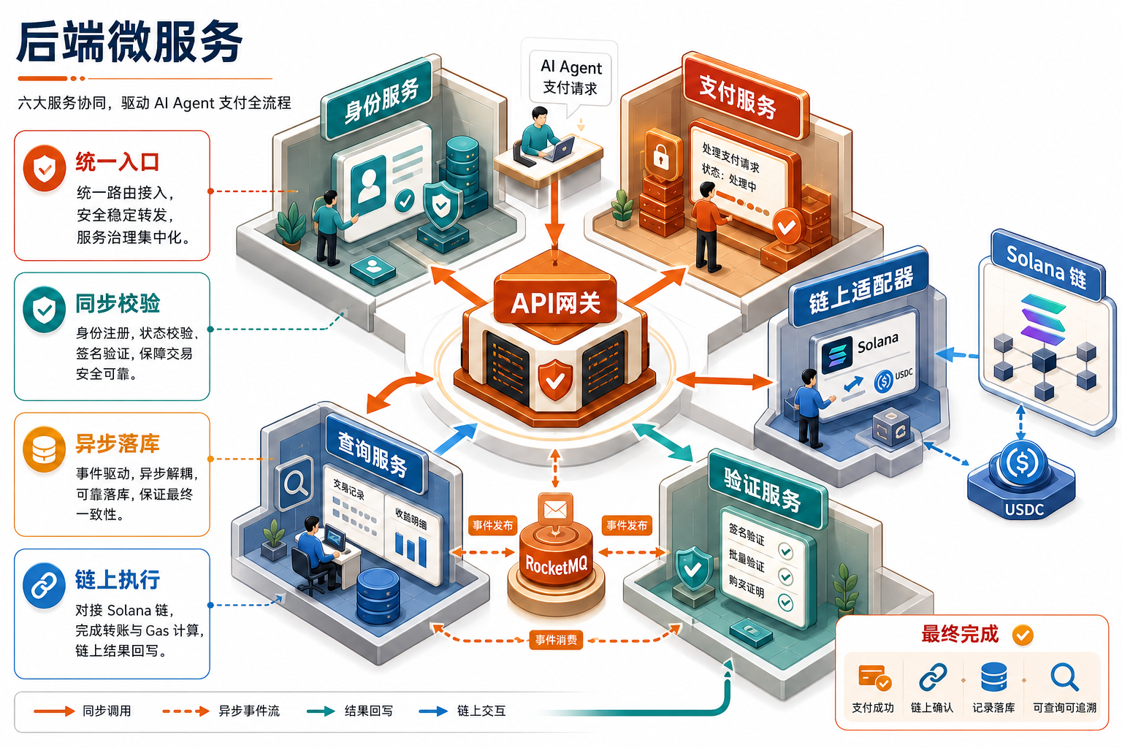
技术方案
05
2.1 后端微服务
后端不是一个「大接口」，而是把身份、支付、查询、验单拆成独立服务，再用 API Gateway 和消息队列把它们组织起来。
同步调用
网关分发后，关键链路通过 Kitex RPC 快速完成。
异步解耦
支付成功后发布事件，验证服务异步落购买记录。
工程价值
单个服务职责更清晰，也更适合后续扩容与迭代。
Notes:
研究尺度单一，缺乏动态研究
研究尺度上宏观（区域、总体规划）尺度居多，缺乏中微观（详细规划）尺度精细化研究，导致研究应用与实际规划工作存在一定脱节。
更加直观、可视化、科学制定
生态状况
当前我国发展面临的问题可以概括为两个方面：
1、生态资源环境消耗难以支撑持续发展
一方面，我国战略性资源、能源的人均保有量远低于世界平均水平；另一方面，我国的全要素生产率伴随GDP的提升不增反降，生态环境的承载能力几近极限。延续既有发展模式不仅无法在中国国土上实现“中国梦”，甚至会成为“全人类的悲剧和灾难”（2011年奥巴马在白宫接受澳大利亚电视采访时讲话）。双重压力倒逼我国的发展方式从粗放型向集约型、从外延型向内涵型、从资源消耗型向创新驱动型转变。
2、不平衡不充分发展难以满足人民需要
我国的城镇化已进入快速发展的中后期，但区域差距、城乡差距并未明显缩小，部分领域甚至逐步扩大。经济增速和结构发生深刻变化，经济质量、效率、动力亟待变革；以“工业园区、房地产”为代表的空间产品跟不上人民日益增长的美好生活需要，呈现普遍性的空间供给“过剩”和资本循环“断路”，而在“良好生态环境”这种最普惠民生福祉上，空间供给能力却是逐渐下降的
随着社会经济的发展，生态系统和自然资源经历着持续利用、退化和破坏的过程。为减少人类活动对生态系统带来的危害，生态系统服务理论逐渐成为生态保护政策的核心[64]。
2.1 识别政策保护的目标 2.2 确定政策保护的区域 2.3 明确政策保护的受益者

Slide 8
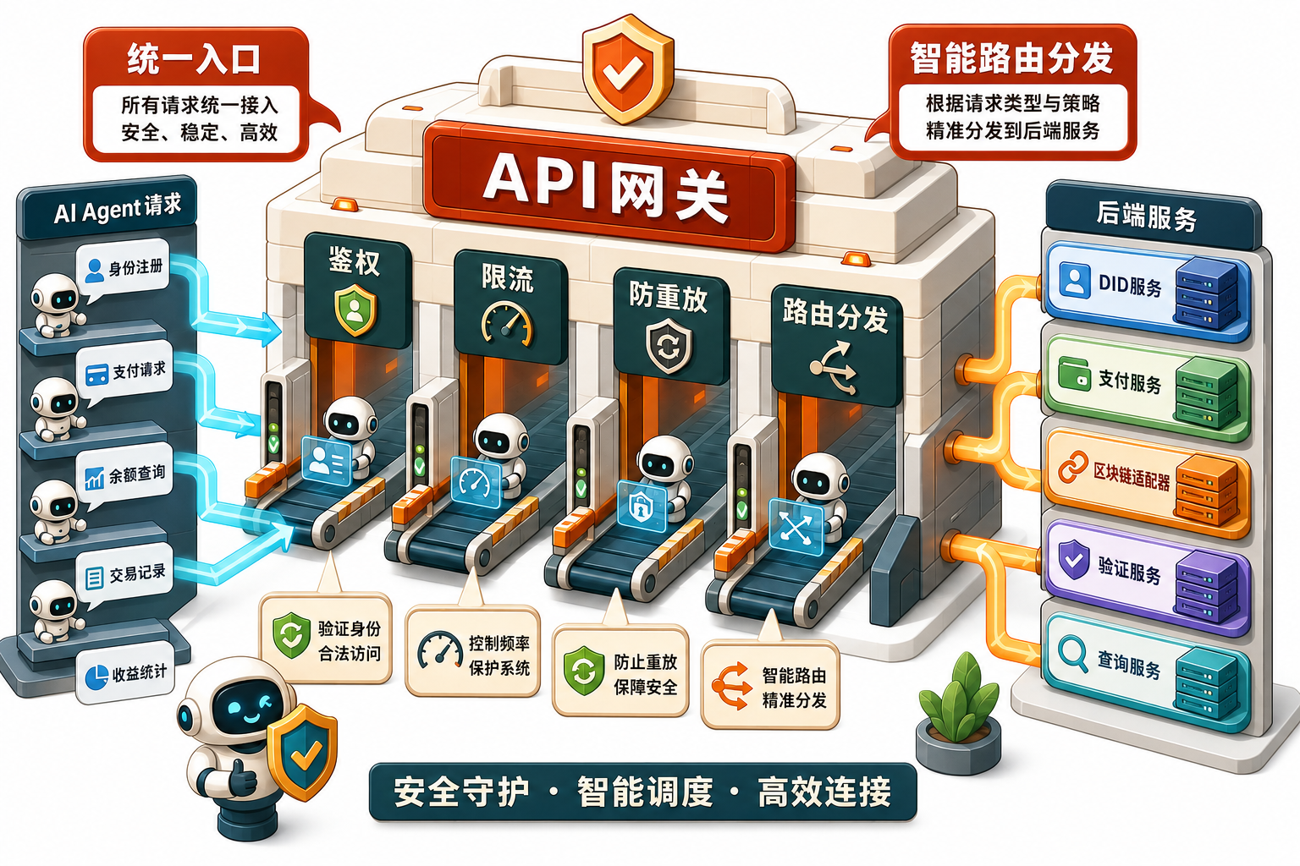
技术方案
06
2.1.1 API Gateway
服务职责
API Gateway 是 StablePay 后端的统一接入入口，负责把所有外部请求安全、稳定地转发到具体微服务。
关键能力
/api/v1/{did,payment,verify,query,revenue,sales} 21 条核心路由的核心承接；
按路径和方法分发请求，让客户端始终只面对一个入口；
将鉴权、限流、防重放等横切逻辑集中治理，避免下游服务重复实现。
Notes:
研究尺度单一，缺乏动态研究
研究尺度上宏观（区域、总体规划）尺度居多，缺乏中微观（详细规划）尺度精细化研究，导致研究应用与实际规划工作存在一定脱节。
更加直观、可视化、科学制定
生态状况
当前我国发展面临的问题可以概括为两个方面：
1、生态资源环境消耗难以支撑持续发展
一方面，我国战略性资源、能源的人均保有量远低于世界平均水平；另一方面，我国的全要素生产率伴随GDP的提升不增反降，生态环境的承载能力几近极限。延续既有发展模式不仅无法在中国国土上实现“中国梦”，甚至会成为“全人类的悲剧和灾难”（2011年奥巴马在白宫接受澳大利亚电视采访时讲话）。双重压力倒逼我国的发展方式从粗放型向集约型、从外延型向内涵型、从资源消耗型向创新驱动型转变。
2、不平衡不充分发展难以满足人民需要
我国的城镇化已进入快速发展的中后期，但区域差距、城乡差距并未明显缩小，部分领域甚至逐步扩大。经济增速和结构发生深刻变化，经济质量、效率、动力亟待变革；以“工业园区、房地产”为代表的空间产品跟不上人民日益增长的美好生活需要，呈现普遍性的空间供给“过剩”和资本循环“断路”，而在“良好生态环境”这种最普惠民生福祉上，空间供给能力却是逐渐下降的
随着社会经济的发展，生态系统和自然资源经历着持续利用、退化和破坏的过程。为减少人类活动对生态系统带来的危害，生态系统服务理论逐渐成为生态保护政策的核心[64]。
2.1 识别政策保护的目标 2.2 确定政策保护的区域 2.3 明确政策保护的受益者

Slide 9

技术方案
07
2.1.2 DID Service
DID Service 为 AI Agent 生成并管理去中心化身份，是整套系统最底层、最基础的身份能力提供者。
生成 Ed25519 密钥对并拼装 did:solana:<pubkey> 身份标识
提供身份注册、查询、验签、状态管理等基础能力
所有支付请求都可先由 DID 服务完成签名校验
Notes:
研究尺度单一，缺乏动态研究
研究尺度上宏观（区域、总体规划）尺度居多，缺乏中微观（详细规划）尺度精细化研究，导致研究应用与实际规划工作存在一定脱节。
更加直观、可视化、科学制定
生态状况
当前我国发展面临的问题可以概括为两个方面：
1、生态资源环境消耗难以支撑持续发展
一方面，我国战略性资源、能源的人均保有量远低于世界平均水平；另一方面，我国的全要素生产率伴随GDP的提升不增反降，生态环境的承载能力几近极限。延续既有发展模式不仅无法在中国国土上实现“中国梦”，甚至会成为“全人类的悲剧和灾难”（2011年奥巴马在白宫接受澳大利亚电视采访时讲话）。双重压力倒逼我国的发展方式从粗放型向集约型、从外延型向内涵型、从资源消耗型向创新驱动型转变。
2、不平衡不充分发展难以满足人民需要
我国的城镇化已进入快速发展的中后期，但区域差距、城乡差距并未明显缩小，部分领域甚至逐步扩大。经济增速和结构发生深刻变化，经济质量、效率、动力亟待变革；以“工业园区、房地产”为代表的空间产品跟不上人民日益增长的美好生活需要，呈现普遍性的空间供给“过剩”和资本循环“断路”，而在“良好生态环境”这种最普惠民生福祉上，空间供给能力却是逐渐下降的
随着社会经济的发展，生态系统和自然资源经历着持续利用、退化和破坏的过程。为减少人类活动对生态系统带来的危害，生态系统服务理论逐渐成为生态保护政策的核心[64]。
2.1 识别政策保护的目标 2.2 确定政策保护的区域 2.3 明确政策保护的受益者

Slide 10
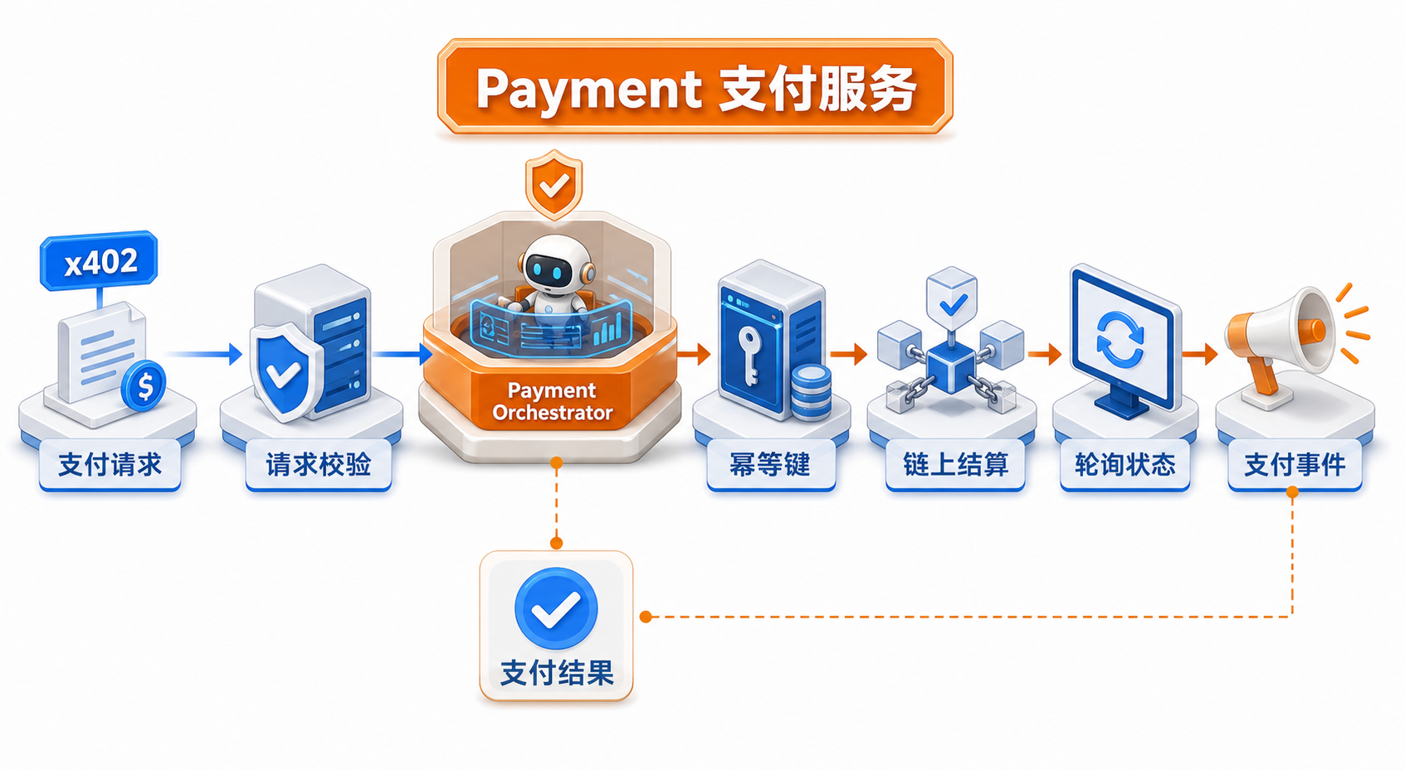
技术方案
08
2.1.3 Payment Service
服务职责
Payment Service 是支付链路核心，负责处理 x402 协议、协调链上转账，并保证交易可重试、不可重复扣款。
Notes:
研究尺度单一，缺乏动态研究
研究尺度上宏观（区域、总体规划）尺度居多，缺乏中微观（详细规划）尺度精细化研究，导致研究应用与实际规划工作存在一定脱节。
更加直观、可视化、科学制定
生态状况
当前我国发展面临的问题可以概括为两个方面：
1、生态资源环境消耗难以支撑持续发展
一方面，我国战略性资源、能源的人均保有量远低于世界平均水平；另一方面，我国的全要素生产率伴随GDP的提升不增反降，生态环境的承载能力几近极限。延续既有发展模式不仅无法在中国国土上实现“中国梦”，甚至会成为“全人类的悲剧和灾难”（2011年奥巴马在白宫接受澳大利亚电视采访时讲话）。双重压力倒逼我国的发展方式从粗放型向集约型、从外延型向内涵型、从资源消耗型向创新驱动型转变。
2、不平衡不充分发展难以满足人民需要
我国的城镇化已进入快速发展的中后期，但区域差距、城乡差距并未明显缩小，部分领域甚至逐步扩大。经济增速和结构发生深刻变化，经济质量、效率、动力亟待变革；以“工业园区、房地产”为代表的空间产品跟不上人民日益增长的美好生活需要，呈现普遍性的空间供给“过剩”和资本循环“断路”，而在“良好生态环境”这种最普惠民生福祉上，空间供给能力却是逐渐下降的
随着社会经济的发展，生态系统和自然资源经历着持续利用、退化和破坏的过程。为减少人类活动对生态系统带来的危害，生态系统服务理论逐渐成为生态保护政策的核心[64]。
2.1 识别政策保护的目标 2.2 确定政策保护的区域 2.3 明确政策保护的受益者

Slide 11
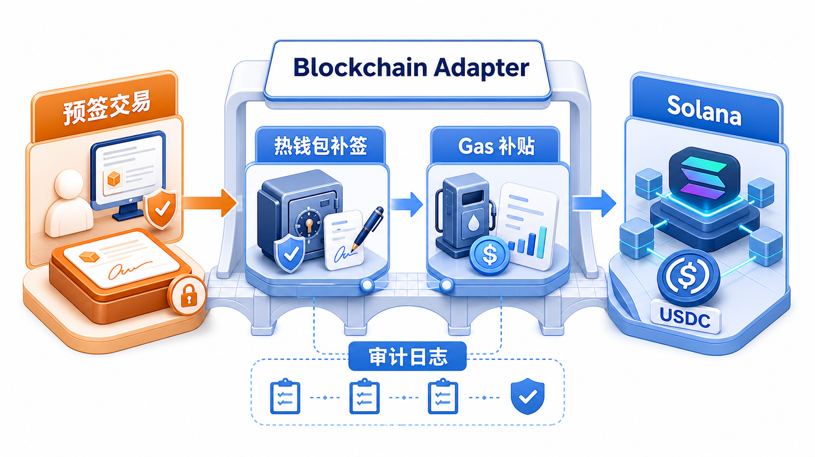
技术方案
09
2.1.4 Blockchain Adapter
Blockchain Adapter 把业务支付语义翻译成 Solana 链上动作，是系统与真实稳定币网络交互的执行层。
Notes:
研究尺度单一，缺乏动态研究
研究尺度上宏观（区域、总体规划）尺度居多，缺乏中微观（详细规划）尺度精细化研究，导致研究应用与实际规划工作存在一定脱节。
更加直观、可视化、科学制定
生态状况
当前我国发展面临的问题可以概括为两个方面：
1、生态资源环境消耗难以支撑持续发展
一方面，我国战略性资源、能源的人均保有量远低于世界平均水平；另一方面，我国的全要素生产率伴随GDP的提升不增反降，生态环境的承载能力几近极限。延续既有发展模式不仅无法在中国国土上实现“中国梦”，甚至会成为“全人类的悲剧和灾难”（2011年奥巴马在白宫接受澳大利亚电视采访时讲话）。双重压力倒逼我国的发展方式从粗放型向集约型、从外延型向内涵型、从资源消耗型向创新驱动型转变。
2、不平衡不充分发展难以满足人民需要
我国的城镇化已进入快速发展的中后期，但区域差距、城乡差距并未明显缩小，部分领域甚至逐步扩大。经济增速和结构发生深刻变化，经济质量、效率、动力亟待变革；以“工业园区、房地产”为代表的空间产品跟不上人民日益增长的美好生活需要，呈现普遍性的空间供给“过剩”和资本循环“断路”，而在“良好生态环境”这种最普惠民生福祉上，空间供给能力却是逐渐下降的
随着社会经济的发展，生态系统和自然资源经历着持续利用、退化和破坏的过程。为减少人类活动对生态系统带来的危害，生态系统服务理论逐渐成为生态保护政策的核心[64]。
2.1 识别政策保护的目标 2.2 确定政策保护的区域 2.3 明确政策保护的受益者

Slide 12

技术方案
10
2.1.5 Verification Service
服务职责
Verification Service 负责把链上支付转化为平台已购买的可信证明，同时承担 X 验证与新用户激励发放。
订阅 payment_events，把 agent 与 skill 的购买关系写入 purchase_records
对外提供单次验证、批量验证、购买证明查询等 RPC 能力
实现 X 推文绑定验证与 1 USDC onboarding 奖励发放
Notes:
研究尺度单一，缺乏动态研究
研究尺度上宏观（区域、总体规划）尺度居多，缺乏中微观（详细规划）尺度精细化研究，导致研究应用与实际规划工作存在一定脱节。
更加直观、可视化、科学制定
生态状况
当前我国发展面临的问题可以概括为两个方面：
1、生态资源环境消耗难以支撑持续发展
一方面，我国战略性资源、能源的人均保有量远低于世界平均水平；另一方面，我国的全要素生产率伴随GDP的提升不增反降，生态环境的承载能力几近极限。延续既有发展模式不仅无法在中国国土上实现“中国梦”，甚至会成为“全人类的悲剧和灾难”（2011年奥巴马在白宫接受澳大利亚电视采访时讲话）。双重压力倒逼我国的发展方式从粗放型向集约型、从外延型向内涵型、从资源消耗型向创新驱动型转变。
2、不平衡不充分发展难以满足人民需要
我国的城镇化已进入快速发展的中后期，但区域差距、城乡差距并未明显缩小，部分领域甚至逐步扩大。经济增速和结构发生深刻变化，经济质量、效率、动力亟待变革；以“工业园区、房地产”为代表的空间产品跟不上人民日益增长的美好生活需要，呈现普遍性的空间供给“过剩”和资本循环“断路”，而在“良好生态环境”这种最普惠民生福祉上，空间供给能力却是逐渐下降的
随着社会经济的发展，生态系统和自然资源经历着持续利用、退化和破坏的过程。为减少人类活动对生态系统带来的危害，生态系统服务理论逐渐成为生态保护政策的核心[64]。
2.1 识别政策保护的目标 2.2 确定政策保护的区域 2.3 明确政策保护的受益者

Slide 13
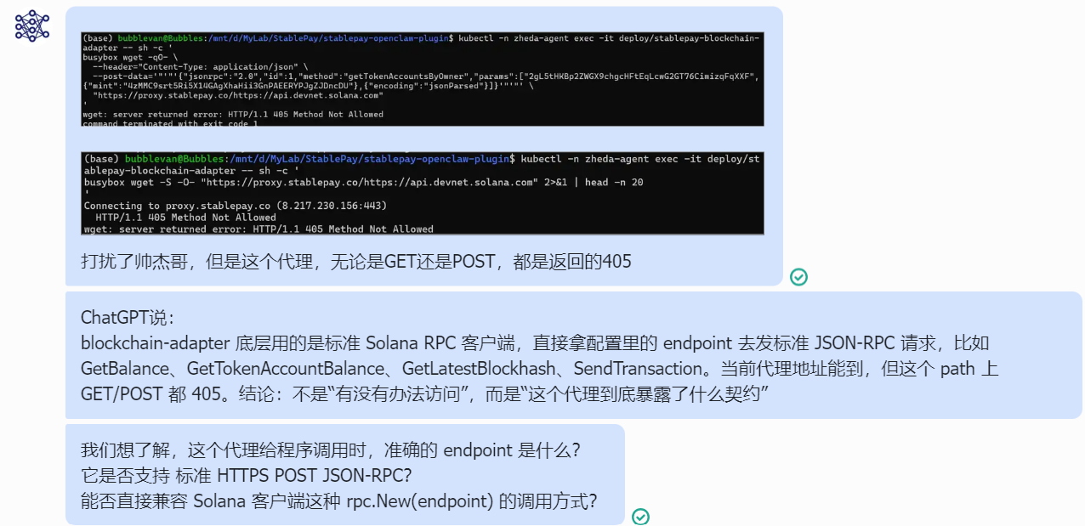

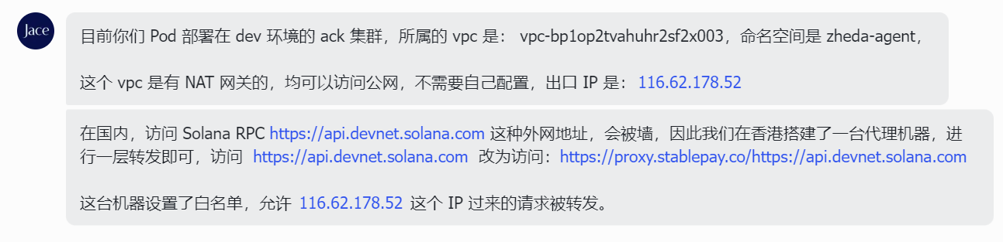
技术方案
11
2.1.6 Query Service
Query Service 面向用户和商家提供余额、交易、收益与销售查询，是支付能力产品化后的可视化出口。
设计亮点：
同时服务买家侧余额查询和商家侧收益、销售明细查询。
支持内部交易同步接口，作为 MQ 消费后的幂等写入入口。
Notes:
研究尺度单一，缺乏动态研究
研究尺度上宏观（区域、总体规划）尺度居多，缺乏中微观（详细规划）尺度精细化研究，导致研究应用与实际规划工作存在一定脱节。
更加直观、可视化、科学制定
生态状况
当前我国发展面临的问题可以概括为两个方面：
1、生态资源环境消耗难以支撑持续发展
一方面，我国战略性资源、能源的人均保有量远低于世界平均水平；另一方面，我国的全要素生产率伴随GDP的提升不增反降，生态环境的承载能力几近极限。延续既有发展模式不仅无法在中国国土上实现“中国梦”，甚至会成为“全人类的悲剧和灾难”（2011年奥巴马在白宫接受澳大利亚电视采访时讲话）。双重压力倒逼我国的发展方式从粗放型向集约型、从外延型向内涵型、从资源消耗型向创新驱动型转变。
2、不平衡不充分发展难以满足人民需要
我国的城镇化已进入快速发展的中后期，但区域差距、城乡差距并未明显缩小，部分领域甚至逐步扩大。经济增速和结构发生深刻变化，经济质量、效率、动力亟待变革；以“工业园区、房地产”为代表的空间产品跟不上人民日益增长的美好生活需要，呈现普遍性的空间供给“过剩”和资本循环“断路”，而在“良好生态环境”这种最普惠民生福祉上，空间供给能力却是逐渐下降的
随着社会经济的发展，生态系统和自然资源经历着持续利用、退化和破坏的过程。为减少人类活动对生态系统带来的危害，生态系统服务理论逐渐成为生态保护政策的核心[64]。
2.1 识别政策保护的目标 2.2 确定政策保护的区域 2.3 明确政策保护的受益者

Slide 14
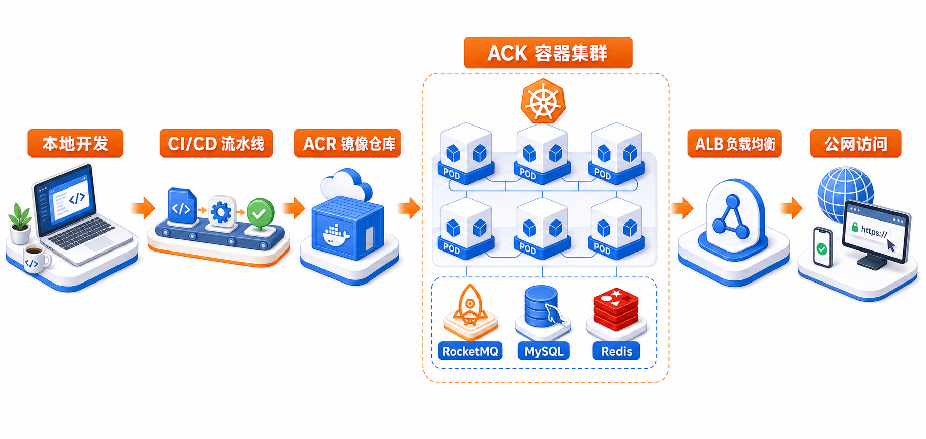
技术方案
12
2.2 云端运维
我们把多微服务系统真正部署到云端，形成从本地开发、镜像构建、集群运行到公网访问的完整交付链路。
ACK 容器编排
统一承载业务服务与中间件运行
ACR 镜像仓库
镜像统一托管，发布入口标准化
消息与存储
RocketMQ,MySQL,Redis 共同支撑链路
公网接入
ALB 统一承接外部访问与域名流量
Notes:
研究尺度单一，缺乏动态研究
研究尺度上宏观（区域、总体规划）尺度居多，缺乏中微观（详细规划）尺度精细化研究，导致研究应用与实际规划工作存在一定脱节。
更加直观、可视化、科学制定
生态状况
当前我国发展面临的问题可以概括为两个方面：
1、生态资源环境消耗难以支撑持续发展
一方面，我国战略性资源、能源的人均保有量远低于世界平均水平；另一方面，我国的全要素生产率伴随GDP的提升不增反降，生态环境的承载能力几近极限。延续既有发展模式不仅无法在中国国土上实现“中国梦”，甚至会成为“全人类的悲剧和灾难”（2011年奥巴马在白宫接受澳大利亚电视采访时讲话）。双重压力倒逼我国的发展方式从粗放型向集约型、从外延型向内涵型、从资源消耗型向创新驱动型转变。
2、不平衡不充分发展难以满足人民需要
我国的城镇化已进入快速发展的中后期，但区域差距、城乡差距并未明显缩小，部分领域甚至逐步扩大。经济增速和结构发生深刻变化，经济质量、效率、动力亟待变革；以“工业园区、房地产”为代表的空间产品跟不上人民日益增长的美好生活需要，呈现普遍性的空间供给“过剩”和资本循环“断路”，而在“良好生态环境”这种最普惠民生福祉上，空间供给能力却是逐渐下降的
随着社会经济的发展，生态系统和自然资源经历着持续利用、退化和破坏的过程。为减少人类活动对生态系统带来的危害，生态系统服务理论逐渐成为生态保护政策的核心[64]。
2.1 识别政策保护的目标 2.2 确定政策保护的区域 2.3 明确政策保护的受益者

Slide 15
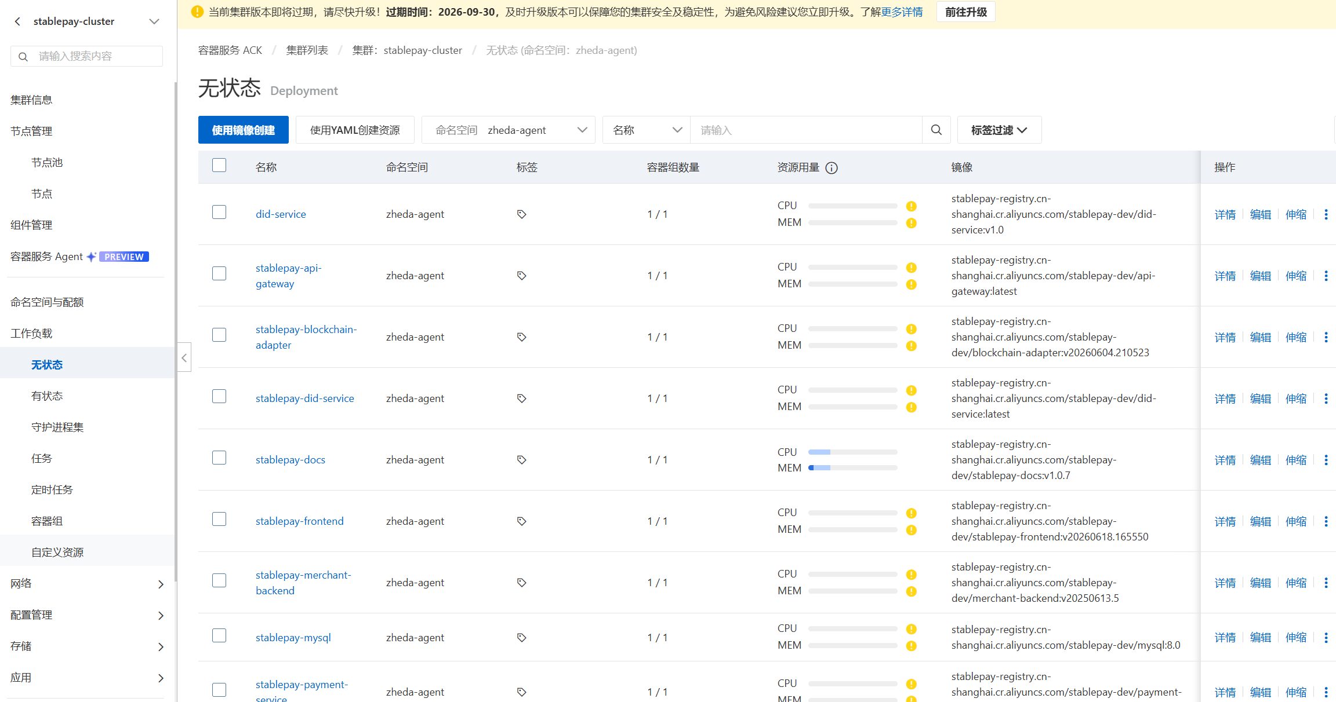
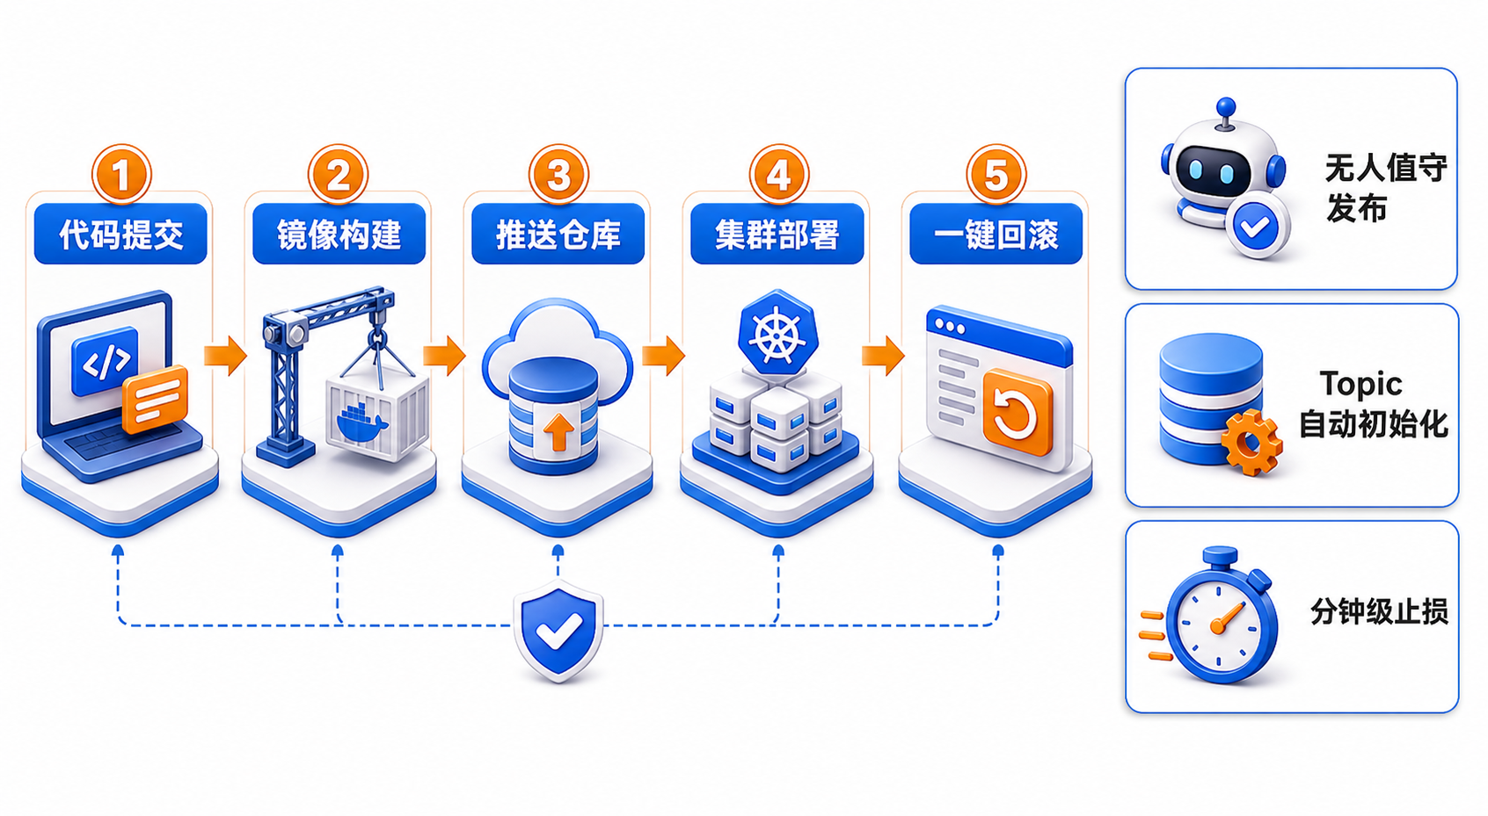
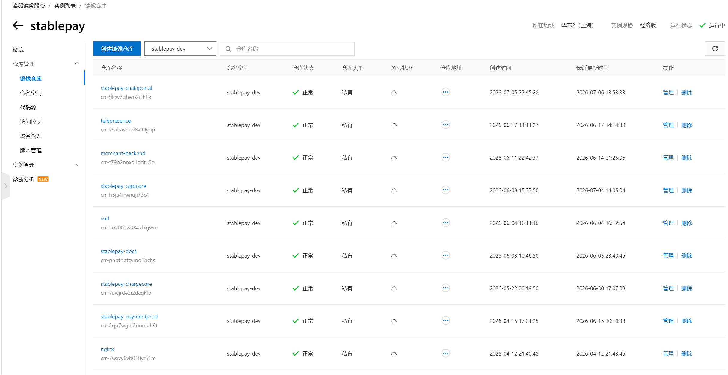
技术方案
13
2.2 云端运维
我们把多微服务系统真正部署到云端，形成从本地开发、镜像构建、集群运行到公网访问的完整交付链路。
Notes:
研究尺度单一，缺乏动态研究
研究尺度上宏观（区域、总体规划）尺度居多，缺乏中微观（详细规划）尺度精细化研究，导致研究应用与实际规划工作存在一定脱节。
更加直观、可视化、科学制定
生态状况
当前我国发展面临的问题可以概括为两个方面：
1、生态资源环境消耗难以支撑持续发展
一方面，我国战略性资源、能源的人均保有量远低于世界平均水平；另一方面，我国的全要素生产率伴随GDP的提升不增反降，生态环境的承载能力几近极限。延续既有发展模式不仅无法在中国国土上实现“中国梦”，甚至会成为“全人类的悲剧和灾难”（2011年奥巴马在白宫接受澳大利亚电视采访时讲话）。双重压力倒逼我国的发展方式从粗放型向集约型、从外延型向内涵型、从资源消耗型向创新驱动型转变。
2、不平衡不充分发展难以满足人民需要
我国的城镇化已进入快速发展的中后期，但区域差距、城乡差距并未明显缩小，部分领域甚至逐步扩大。经济增速和结构发生深刻变化，经济质量、效率、动力亟待变革；以“工业园区、房地产”为代表的空间产品跟不上人民日益增长的美好生活需要，呈现普遍性的空间供给“过剩”和资本循环“断路”，而在“良好生态环境”这种最普惠民生福祉上，空间供给能力却是逐渐下降的
随着社会经济的发展，生态系统和自然资源经历着持续利用、退化和破坏的过程。为减少人类活动对生态系统带来的危害，生态系统服务理论逐渐成为生态保护政策的核心[64]。
2.1 识别政策保护的目标 2.2 确定政策保护的区域 2.3 明确政策保护的受益者

Slide 16
技术方案
03
2.3 Agentic Plugin
Notes:
研究尺度单一，缺乏动态研究
研究尺度上宏观（区域、总体规划）尺度居多，缺乏中微观（详细规划）尺度精细化研究，导致研究应用与实际规划工作存在一定脱节。
更加直观、可视化、科学制定
生态状况
当前我国发展面临的问题可以概括为两个方面：
1、生态资源环境消耗难以支撑持续发展
一方面，我国战略性资源、能源的人均保有量远低于世界平均水平；另一方面，我国的全要素生产率伴随GDP的提升不增反降，生态环境的承载能力几近极限。延续既有发展模式不仅无法在中国国土上实现“中国梦”，甚至会成为“全人类的悲剧和灾难”（2011年奥巴马在白宫接受澳大利亚电视采访时讲话）。双重压力倒逼我国的发展方式从粗放型向集约型、从外延型向内涵型、从资源消耗型向创新驱动型转变。
2、不平衡不充分发展难以满足人民需要
我国的城镇化已进入快速发展的中后期，但区域差距、城乡差距并未明显缩小，部分领域甚至逐步扩大。经济增速和结构发生深刻变化，经济质量、效率、动力亟待变革；以“工业园区、房地产”为代表的空间产品跟不上人民日益增长的美好生活需要，呈现普遍性的空间供给“过剩”和资本循环“断路”，而在“良好生态环境”这种最普惠民生福祉上，空间供给能力却是逐渐下降的
随着社会经济的发展，生态系统和自然资源经历着持续利用、退化和破坏的过程。为减少人类活动对生态系统带来的危害，生态系统服务理论逐渐成为生态保护政策的核心[64]。
2.1 识别政策保护的目标 2.2 确定政策保护的区域 2.3 明确政策保护的受益者

Slide 17
技术方案
03
2.3.1 客户端生态与升级
Notes:
研究尺度单一，缺乏动态研究
研究尺度上宏观（区域、总体规划）尺度居多，缺乏中微观（详细规划）尺度精细化研究，导致研究应用与实际规划工作存在一定脱节。
更加直观、可视化、科学制定
生态状况
当前我国发展面临的问题可以概括为两个方面：
1、生态资源环境消耗难以支撑持续发展
一方面，我国战略性资源、能源的人均保有量远低于世界平均水平；另一方面，我国的全要素生产率伴随GDP的提升不增反降，生态环境的承载能力几近极限。延续既有发展模式不仅无法在中国国土上实现“中国梦”，甚至会成为“全人类的悲剧和灾难”（2011年奥巴马在白宫接受澳大利亚电视采访时讲话）。双重压力倒逼我国的发展方式从粗放型向集约型、从外延型向内涵型、从资源消耗型向创新驱动型转变。
2、不平衡不充分发展难以满足人民需要
我国的城镇化已进入快速发展的中后期，但区域差距、城乡差距并未明显缩小，部分领域甚至逐步扩大。经济增速和结构发生深刻变化，经济质量、效率、动力亟待变革；以“工业园区、房地产”为代表的空间产品跟不上人民日益增长的美好生活需要，呈现普遍性的空间供给“过剩”和资本循环“断路”，而在“良好生态环境”这种最普惠民生福祉上，空间供给能力却是逐渐下降的
随着社会经济的发展，生态系统和自然资源经历着持续利用、退化和破坏的过程。为减少人类活动对生态系统带来的危害，生态系统服务理论逐渐成为生态保护政策的核心[64]。
2.1 识别政策保护的目标 2.2 确定政策保护的区域 2.3 明确政策保护的受益者

Slide 18
技术方案
03
2.3.2 工具能力矩阵
Notes:
研究尺度单一，缺乏动态研究
研究尺度上宏观（区域、总体规划）尺度居多，缺乏中微观（详细规划）尺度精细化研究，导致研究应用与实际规划工作存在一定脱节。
更加直观、可视化、科学制定
生态状况
当前我国发展面临的问题可以概括为两个方面：
1、生态资源环境消耗难以支撑持续发展
一方面，我国战略性资源、能源的人均保有量远低于世界平均水平；另一方面，我国的全要素生产率伴随GDP的提升不增反降，生态环境的承载能力几近极限。延续既有发展模式不仅无法在中国国土上实现“中国梦”，甚至会成为“全人类的悲剧和灾难”（2011年奥巴马在白宫接受澳大利亚电视采访时讲话）。双重压力倒逼我国的发展方式从粗放型向集约型、从外延型向内涵型、从资源消耗型向创新驱动型转变。
2、不平衡不充分发展难以满足人民需要
我国的城镇化已进入快速发展的中后期，但区域差距、城乡差距并未明显缩小，部分领域甚至逐步扩大。经济增速和结构发生深刻变化，经济质量、效率、动力亟待变革；以“工业园区、房地产”为代表的空间产品跟不上人民日益增长的美好生活需要，呈现普遍性的空间供给“过剩”和资本循环“断路”，而在“良好生态环境”这种最普惠民生福祉上，空间供给能力却是逐渐下降的
随着社会经济的发展，生态系统和自然资源经历着持续利用、退化和破坏的过程。为减少人类活动对生态系统带来的危害，生态系统服务理论逐渐成为生态保护政策的核心[64]。
2.1 识别政策保护的目标 2.2 确定政策保护的区域 2.3 明确政策保护的受益者

Slide 19
技术方案
03
2.3.3 Onboardding 状态机
Notes:
研究尺度单一，缺乏动态研究
研究尺度上宏观（区域、总体规划）尺度居多，缺乏中微观（详细规划）尺度精细化研究，导致研究应用与实际规划工作存在一定脱节。
更加直观、可视化、科学制定
生态状况
当前我国发展面临的问题可以概括为两个方面：
1、生态资源环境消耗难以支撑持续发展
一方面，我国战略性资源、能源的人均保有量远低于世界平均水平；另一方面，我国的全要素生产率伴随GDP的提升不增反降，生态环境的承载能力几近极限。延续既有发展模式不仅无法在中国国土上实现“中国梦”，甚至会成为“全人类的悲剧和灾难”（2011年奥巴马在白宫接受澳大利亚电视采访时讲话）。双重压力倒逼我国的发展方式从粗放型向集约型、从外延型向内涵型、从资源消耗型向创新驱动型转变。
2、不平衡不充分发展难以满足人民需要
我国的城镇化已进入快速发展的中后期，但区域差距、城乡差距并未明显缩小，部分领域甚至逐步扩大。经济增速和结构发生深刻变化，经济质量、效率、动力亟待变革；以“工业园区、房地产”为代表的空间产品跟不上人民日益增长的美好生活需要，呈现普遍性的空间供给“过剩”和资本循环“断路”，而在“良好生态环境”这种最普惠民生福祉上，空间供给能力却是逐渐下降的
随着社会经济的发展，生态系统和自然资源经历着持续利用、退化和破坏的过程。为减少人类活动对生态系统带来的危害，生态系统服务理论逐渐成为生态保护政策的核心[64]。
2.1 识别政策保护的目标 2.2 确定政策保护的区域 2.3 明确政策保护的受益者

Slide 20
技术方案
03
2.3.4 Agent 支付全链路
Notes:
研究尺度单一，缺乏动态研究
研究尺度上宏观（区域、总体规划）尺度居多，缺乏中微观（详细规划）尺度精细化研究，导致研究应用与实际规划工作存在一定脱节。
更加直观、可视化、科学制定
生态状况
当前我国发展面临的问题可以概括为两个方面：
1、生态资源环境消耗难以支撑持续发展
一方面，我国战略性资源、能源的人均保有量远低于世界平均水平；另一方面，我国的全要素生产率伴随GDP的提升不增反降，生态环境的承载能力几近极限。延续既有发展模式不仅无法在中国国土上实现“中国梦”，甚至会成为“全人类的悲剧和灾难”（2011年奥巴马在白宫接受澳大利亚电视采访时讲话）。双重压力倒逼我国的发展方式从粗放型向集约型、从外延型向内涵型、从资源消耗型向创新驱动型转变。
2、不平衡不充分发展难以满足人民需要
我国的城镇化已进入快速发展的中后期，但区域差距、城乡差距并未明显缩小，部分领域甚至逐步扩大。经济增速和结构发生深刻变化，经济质量、效率、动力亟待变革；以“工业园区、房地产”为代表的空间产品跟不上人民日益增长的美好生活需要，呈现普遍性的空间供给“过剩”和资本循环“断路”，而在“良好生态环境”这种最普惠民生福祉上，空间供给能力却是逐渐下降的
随着社会经济的发展，生态系统和自然资源经历着持续利用、退化和破坏的过程。为减少人类活动对生态系统带来的危害，生态系统服务理论逐渐成为生态保护政策的核心[64]。
2.1 识别政策保护的目标 2.2 确定政策保护的区域 2.3 明确政策保护的受益者

Slide 21
技术方案
03
2.3.5 插件安全设计
Notes:
研究尺度单一，缺乏动态研究
研究尺度上宏观（区域、总体规划）尺度居多，缺乏中微观（详细规划）尺度精细化研究，导致研究应用与实际规划工作存在一定脱节。
更加直观、可视化、科学制定
生态状况
当前我国发展面临的问题可以概括为两个方面：
1、生态资源环境消耗难以支撑持续发展
一方面，我国战略性资源、能源的人均保有量远低于世界平均水平；另一方面，我国的全要素生产率伴随GDP的提升不增反降，生态环境的承载能力几近极限。延续既有发展模式不仅无法在中国国土上实现“中国梦”，甚至会成为“全人类的悲剧和灾难”（2011年奥巴马在白宫接受澳大利亚电视采访时讲话）。双重压力倒逼我国的发展方式从粗放型向集约型、从外延型向内涵型、从资源消耗型向创新驱动型转变。
2、不平衡不充分发展难以满足人民需要
我国的城镇化已进入快速发展的中后期，但区域差距、城乡差距并未明显缩小，部分领域甚至逐步扩大。经济增速和结构发生深刻变化，经济质量、效率、动力亟待变革；以“工业园区、房地产”为代表的空间产品跟不上人民日益增长的美好生活需要，呈现普遍性的空间供给“过剩”和资本循环“断路”，而在“良好生态环境”这种最普惠民生福祉上，空间供给能力却是逐渐下降的
随着社会经济的发展，生态系统和自然资源经历着持续利用、退化和破坏的过程。为减少人类活动对生态系统带来的危害，生态系统服务理论逐渐成为生态保护政策的核心[64]。
2.1 识别政策保护的目标 2.2 确定政策保护的区域 2.3 明确政策保护的受益者

Slide 22
最终成果
04
3. 最终成果
这里放用户测试反馈与改进
Notes:
研究尺度单一，缺乏动态研究
研究尺度上宏观（区域、总体规划）尺度居多，缺乏中微观（详细规划）尺度精细化研究，导致研究应用与实际规划工作存在一定脱节。
更加直观、可视化、科学制定
生态状况
当前我国发展面临的问题可以概括为两个方面：
1、生态资源环境消耗难以支撑持续发展
一方面，我国战略性资源、能源的人均保有量远低于世界平均水平；另一方面，我国的全要素生产率伴随GDP的提升不增反降，生态环境的承载能力几近极限。延续既有发展模式不仅无法在中国国土上实现“中国梦”，甚至会成为“全人类的悲剧和灾难”（2011年奥巴马在白宫接受澳大利亚电视采访时讲话）。双重压力倒逼我国的发展方式从粗放型向集约型、从外延型向内涵型、从资源消耗型向创新驱动型转变。
2、不平衡不充分发展难以满足人民需要
我国的城镇化已进入快速发展的中后期，但区域差距、城乡差距并未明显缩小，部分领域甚至逐步扩大。经济增速和结构发生深刻变化，经济质量、效率、动力亟待变革；以“工业园区、房地产”为代表的空间产品跟不上人民日益增长的美好生活需要，呈现普遍性的空间供给“过剩”和资本循环“断路”，而在“良好生态环境”这种最普惠民生福祉上，空间供给能力却是逐渐下降的
随着社会经济的发展，生态系统和自然资源经历着持续利用、退化和破坏的过程。为减少人类活动对生态系统带来的危害，生态系统服务理论逐渐成为生态保护政策的核心[64]。
2.1 识别政策保护的目标 2.2 确定政策保护的区域 2.3 明确政策保护的受益者

Slide 23
最终成果
04
3.1 用户侧闭环
Notes:
研究尺度单一，缺乏动态研究
研究尺度上宏观（区域、总体规划）尺度居多，缺乏中微观（详细规划）尺度精细化研究，导致研究应用与实际规划工作存在一定脱节。
更加直观、可视化、科学制定
生态状况
当前我国发展面临的问题可以概括为两个方面：
1、生态资源环境消耗难以支撑持续发展
一方面，我国战略性资源、能源的人均保有量远低于世界平均水平；另一方面，我国的全要素生产率伴随GDP的提升不增反降，生态环境的承载能力几近极限。延续既有发展模式不仅无法在中国国土上实现“中国梦”，甚至会成为“全人类的悲剧和灾难”（2011年奥巴马在白宫接受澳大利亚电视采访时讲话）。双重压力倒逼我国的发展方式从粗放型向集约型、从外延型向内涵型、从资源消耗型向创新驱动型转变。
2、不平衡不充分发展难以满足人民需要
我国的城镇化已进入快速发展的中后期，但区域差距、城乡差距并未明显缩小，部分领域甚至逐步扩大。经济增速和结构发生深刻变化，经济质量、效率、动力亟待变革；以“工业园区、房地产”为代表的空间产品跟不上人民日益增长的美好生活需要，呈现普遍性的空间供给“过剩”和资本循环“断路”，而在“良好生态环境”这种最普惠民生福祉上，空间供给能力却是逐渐下降的
随着社会经济的发展，生态系统和自然资源经历着持续利用、退化和破坏的过程。为减少人类活动对生态系统带来的危害，生态系统服务理论逐渐成为生态保护政策的核心[64]。
2.1 识别政策保护的目标 2.2 确定政策保护的区域 2.3 明确政策保护的受益者

Slide 24
最终成果
04
3.2 开发者侧闭环
Notes:
研究尺度单一，缺乏动态研究
研究尺度上宏观（区域、总体规划）尺度居多，缺乏中微观（详细规划）尺度精细化研究，导致研究应用与实际规划工作存在一定脱节。
更加直观、可视化、科学制定
生态状况
当前我国发展面临的问题可以概括为两个方面：
1、生态资源环境消耗难以支撑持续发展
一方面，我国战略性资源、能源的人均保有量远低于世界平均水平；另一方面，我国的全要素生产率伴随GDP的提升不增反降，生态环境的承载能力几近极限。延续既有发展模式不仅无法在中国国土上实现“中国梦”，甚至会成为“全人类的悲剧和灾难”（2011年奥巴马在白宫接受澳大利亚电视采访时讲话）。双重压力倒逼我国的发展方式从粗放型向集约型、从外延型向内涵型、从资源消耗型向创新驱动型转变。
2、不平衡不充分发展难以满足人民需要
我国的城镇化已进入快速发展的中后期，但区域差距、城乡差距并未明显缩小，部分领域甚至逐步扩大。经济增速和结构发生深刻变化，经济质量、效率、动力亟待变革；以“工业园区、房地产”为代表的空间产品跟不上人民日益增长的美好生活需要，呈现普遍性的空间供给“过剩”和资本循环“断路”，而在“良好生态环境”这种最普惠民生福祉上，空间供给能力却是逐渐下降的
随着社会经济的发展，生态系统和自然资源经历着持续利用、退化和破坏的过程。为减少人类活动对生态系统带来的危害，生态系统服务理论逐渐成为生态保护政策的核心[64]。
2.1 识别政策保护的目标 2.2 确定政策保护的区域 2.3 明确政策保护的受益者

Slide 25
最终成果
04
3.3 后端与云上运行
Notes:
研究尺度单一，缺乏动态研究
研究尺度上宏观（区域、总体规划）尺度居多，缺乏中微观（详细规划）尺度精细化研究，导致研究应用与实际规划工作存在一定脱节。
更加直观、可视化、科学制定
生态状况
当前我国发展面临的问题可以概括为两个方面：
1、生态资源环境消耗难以支撑持续发展
一方面，我国战略性资源、能源的人均保有量远低于世界平均水平；另一方面，我国的全要素生产率伴随GDP的提升不增反降，生态环境的承载能力几近极限。延续既有发展模式不仅无法在中国国土上实现“中国梦”，甚至会成为“全人类的悲剧和灾难”（2011年奥巴马在白宫接受澳大利亚电视采访时讲话）。双重压力倒逼我国的发展方式从粗放型向集约型、从外延型向内涵型、从资源消耗型向创新驱动型转变。
2、不平衡不充分发展难以满足人民需要
我国的城镇化已进入快速发展的中后期，但区域差距、城乡差距并未明显缩小，部分领域甚至逐步扩大。经济增速和结构发生深刻变化，经济质量、效率、动力亟待变革；以“工业园区、房地产”为代表的空间产品跟不上人民日益增长的美好生活需要，呈现普遍性的空间供给“过剩”和资本循环“断路”，而在“良好生态环境”这种最普惠民生福祉上，空间供给能力却是逐渐下降的
随着社会经济的发展，生态系统和自然资源经历着持续利用、退化和破坏的过程。为减少人类活动对生态系统带来的危害，生态系统服务理论逐渐成为生态保护政策的核心[64]。
2.1 识别政策保护的目标 2.2 确定政策保护的区域 2.3 明确政策保护的受益者

Slide 26
总结与展望
08
4. 总结与展望
这里放学到的技术栈与新体验
Notes:
研究尺度单一，缺乏动态研究
研究尺度上宏观（区域、总体规划）尺度居多，缺乏中微观（详细规划）尺度精细化研究，导致研究应用与实际规划工作存在一定脱节。
更加直观、可视化、科学制定
生态状况
当前我国发展面临的问题可以概括为两个方面：
1、生态资源环境消耗难以支撑持续发展
一方面，我国战略性资源、能源的人均保有量远低于世界平均水平；另一方面，我国的全要素生产率伴随GDP的提升不增反降，生态环境的承载能力几近极限。延续既有发展模式不仅无法在中国国土上实现“中国梦”，甚至会成为“全人类的悲剧和灾难”（2011年奥巴马在白宫接受澳大利亚电视采访时讲话）。双重压力倒逼我国的发展方式从粗放型向集约型、从外延型向内涵型、从资源消耗型向创新驱动型转变。
2、不平衡不充分发展难以满足人民需要
我国的城镇化已进入快速发展的中后期，但区域差距、城乡差距并未明显缩小，部分领域甚至逐步扩大。经济增速和结构发生深刻变化，经济质量、效率、动力亟待变革；以“工业园区、房地产”为代表的空间产品跟不上人民日益增长的美好生活需要，呈现普遍性的空间供给“过剩”和资本循环“断路”，而在“良好生态环境”这种最普惠民生福祉上，空间供给能力却是逐渐下降的
随着社会经济的发展，生态系统和自然资源经历着持续利用、退化和破坏的过程。为减少人类活动对生态系统带来的危害，生态系统服务理论逐渐成为生态保护政策的核心[64]。
2.1 识别政策保护的目标 2.2 确定政策保护的区域 2.3 明确政策保护的受益者

Slide 27
总结与展望
08
4. 总结与展望
这里放致谢
Notes:
研究尺度单一，缺乏动态研究
研究尺度上宏观（区域、总体规划）尺度居多，缺乏中微观（详细规划）尺度精细化研究，导致研究应用与实际规划工作存在一定脱节。
更加直观、可视化、科学制定
生态状况
当前我国发展面临的问题可以概括为两个方面：
1、生态资源环境消耗难以支撑持续发展
一方面，我国战略性资源、能源的人均保有量远低于世界平均水平；另一方面，我国的全要素生产率伴随GDP的提升不增反降，生态环境的承载能力几近极限。延续既有发展模式不仅无法在中国国土上实现“中国梦”，甚至会成为“全人类的悲剧和灾难”（2011年奥巴马在白宫接受澳大利亚电视采访时讲话）。双重压力倒逼我国的发展方式从粗放型向集约型、从外延型向内涵型、从资源消耗型向创新驱动型转变。
2、不平衡不充分发展难以满足人民需要
我国的城镇化已进入快速发展的中后期，但区域差距、城乡差距并未明显缩小，部分领域甚至逐步扩大。经济增速和结构发生深刻变化，经济质量、效率、动力亟待变革；以“工业园区、房地产”为代表的空间产品跟不上人民日益增长的美好生活需要，呈现普遍性的空间供给“过剩”和资本循环“断路”，而在“良好生态环境”这种最普惠民生福祉上，空间供给能力却是逐渐下降的
随着社会经济的发展，生态系统和自然资源经历着持续利用、退化和破坏的过程。为减少人类活动对生态系统带来的危害，生态系统服务理论逐渐成为生态保护政策的核心[64]。
2.1 识别政策保护的目标 2.2 确定政策保护的区域 2.3 明确政策保护的受益者

Slide 28
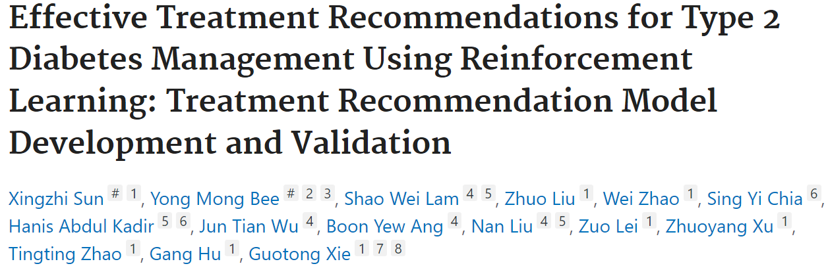
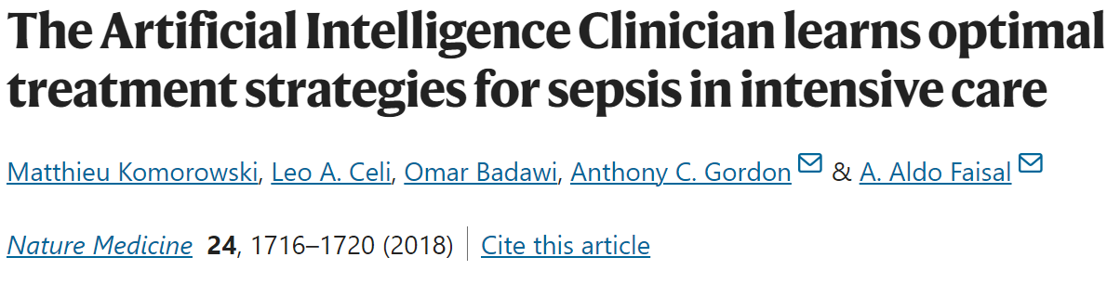
研究背景
02
1.2 研究现状
对于长期预后优化治疗方案以及连续性决策支持，强化学习提供了一个可行的方案：强化学习根据当前患者状态决定下一步的行动，并逐步递进，根据连续性的状态、行动、奖励来针对最终的长期预后目标，训练一个行动策略，从而在每一步的诊疗过程中提供优化的建议。
强化学习目前在临床上的应用包括为慢性疾病和重症监护患者提供动态治疗方案，以及基于患者的疾病史、体征、症状等信息进行自动化医学诊断。
研究缺陷：
基于强化学习的ICU脓毒症患者治疗方案优化
目前临床研究主要为针对单一疾病的动态治疗方案优化，决策空间较小，状态空间单一。
强化学习缺乏可解释性，目前主流的强化学习往往与深度神经网络相结合，作为一个黑盒模型，接受一组数据作为输入，并直接输出一个难以解释的策略。
基于强化学习的T2DM治疗方案建议
Notes:
研究尺度单一，缺乏动态研究
研究尺度上宏观（区域、总体规划）尺度居多，缺乏中微观（详细规划）尺度精细化研究，导致研究应用与实际规划工作存在一定脱节。
更加直观、可视化、科学制定
生态状况
当前我国发展面临的问题可以概括为两个方面：
1、生态资源环境消耗难以支撑持续发展
一方面，我国战略性资源、能源的人均保有量远低于世界平均水平；另一方面，我国的全要素生产率伴随GDP的提升不增反降，生态环境的承载能力几近极限。延续既有发展模式不仅无法在中国国土上实现“中国梦”，甚至会成为“全人类的悲剧和灾难”（2011年奥巴马在白宫接受澳大利亚电视采访时讲话）。双重压力倒逼我国的发展方式从粗放型向集约型、从外延型向内涵型、从资源消耗型向创新驱动型转变。
2、不平衡不充分发展难以满足人民需要
我国的城镇化已进入快速发展的中后期，但区域差距、城乡差距并未明显缩小，部分领域甚至逐步扩大。经济增速和结构发生深刻变化，经济质量、效率、动力亟待变革；以“工业园区、房地产”为代表的空间产品跟不上人民日益增长的美好生活需要，呈现普遍性的空间供给“过剩”和资本循环“断路”，而在“良好生态环境”这种最普惠民生福祉上，空间供给能力却是逐渐下降的
随着社会经济的发展，生态系统和自然资源经历着持续利用、退化和破坏的过程。为减少人类活动对生态系统带来的危害，生态系统服务理论逐渐成为生态保护政策的核心[64]。
2.1 识别政策保护的目标 2.2 确定政策保护的区域 2.3 明确政策保护的受益者

Slide 29
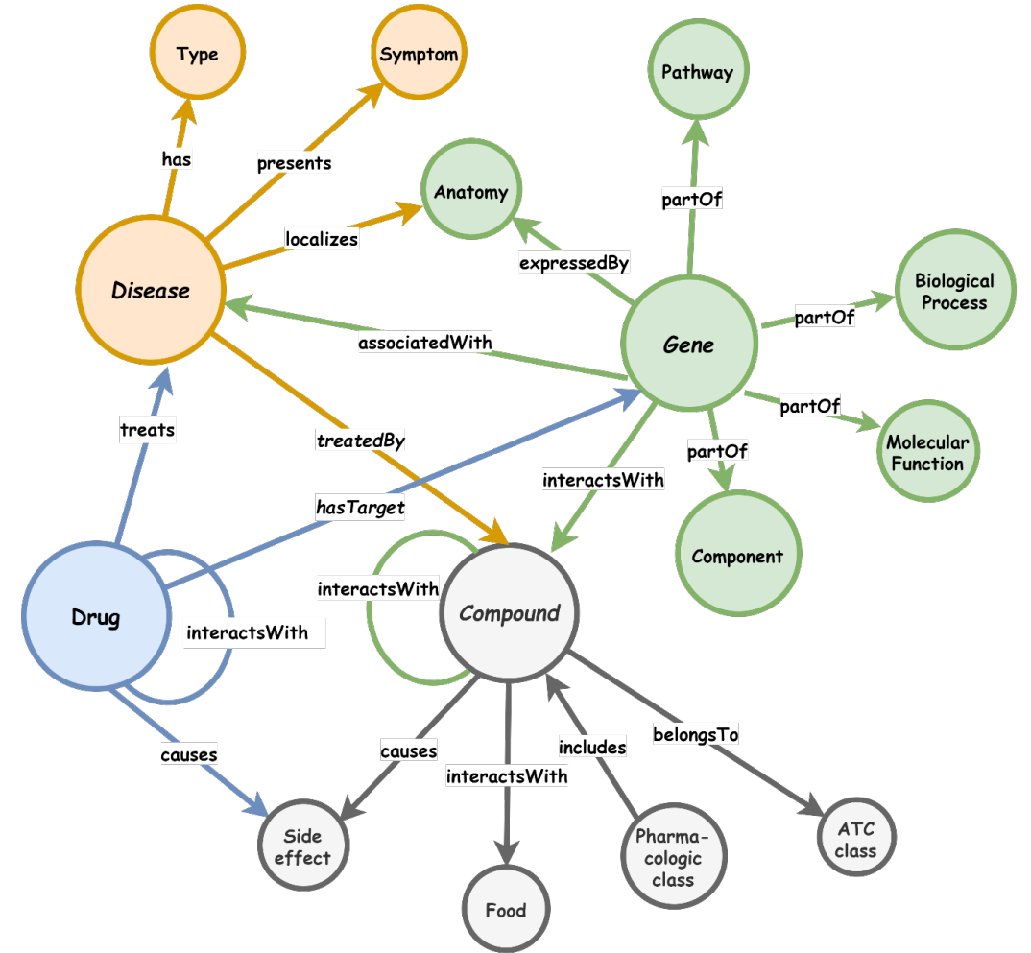

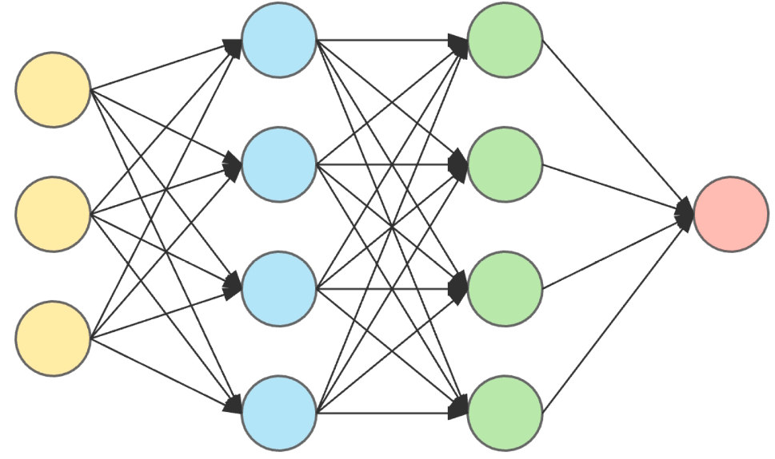



研究内容
03
2. 研究内容
本研究开发一个面向全局临床诊疗的多轮持续决策支持模型，基于患者当前疾病信息背景利用知识图谱生成可行的临床诊疗方案，根据当前病情状态和全局预后目标，通过强化学习算法选择最优的行为策略，进而达到最优的全局预后目标。
独立
过程
主诉
图谱推理
疾病
概率
诊断
图谱推理
治疗
方案
目标
预后
rules
rules
初步
推断
诊断
复合
过程
主诉
检查
结果
预后
治疗
目标
引入知识图谱提高可解释性，同时生成合理动态诊疗方案选择。
验证
检查
治疗
s₁
s₂
a₀
$$r_{main}^{1}+r_{side}^{1}$$
a₁
$$r_{main}^{2}+r_{side}^{2}$$
a₂
s₀
KG
DQN
reward
奖励函数
$$r_{main}^{t}+r_{side}^{t}$$
状态嵌入
Action
rules
行为空间
$$s_{t}\left(G\right)=GCN(g∈G)$$
Notes:
研究尺度单一，缺乏动态研究
研究尺度上宏观（区域、总体规划）尺度居多，缺乏中微观（详细规划）尺度精细化研究，导致研究应用与实际规划工作存在一定脱节。
更加直观、可视化、科学制定
生态状况
当前我国发展面临的问题可以概括为两个方面：
1、生态资源环境消耗难以支撑持续发展
一方面，我国战略性资源、能源的人均保有量远低于世界平均水平；另一方面，我国的全要素生产率伴随GDP的提升不增反降，生态环境的承载能力几近极限。延续既有发展模式不仅无法在中国国土上实现“中国梦”，甚至会成为“全人类的悲剧和灾难”（2011年奥巴马在白宫接受澳大利亚电视采访时讲话）。双重压力倒逼我国的发展方式从粗放型向集约型、从外延型向内涵型、从资源消耗型向创新驱动型转变。
2、不平衡不充分发展难以满足人民需要
我国的城镇化已进入快速发展的中后期，但区域差距、城乡差距并未明显缩小，部分领域甚至逐步扩大。经济增速和结构发生深刻变化，经济质量、效率、动力亟待变革；以“工业园区、房地产”为代表的空间产品跟不上人民日益增长的美好生活需要，呈现普遍性的空间供给“过剩”和资本循环“断路”，而在“良好生态环境”这种最普惠民生福祉上，空间供给能力却是逐渐下降的
随着社会经济的发展，生态系统和自然资源经历着持续利用、退化和破坏的过程。为减少人类活动对生态系统带来的危害，生态系统服务理论逐渐成为生态保护政策的核心[64]。
2.1 识别政策保护的目标 2.2 确定政策保护的区域 2.3 明确政策保护的受益者

Slide 30
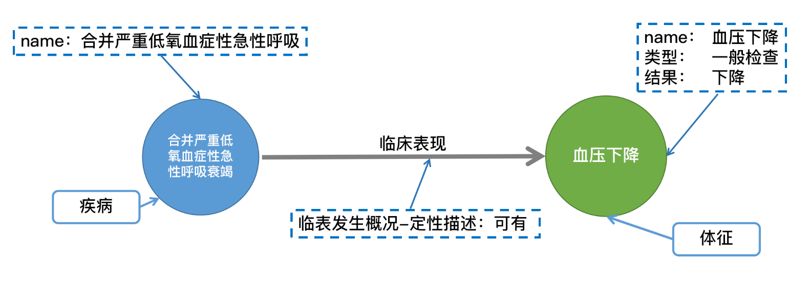
技术路线
04
3.1 技术路线
本研究利用知识图谱三元组的本体结构，将分散的医学知识和数据转化为以患者、疾病等临床关键要素为核心的信息模型，基于知识图谱来建模患者状态信息和提供合理临床决策。
节点– 关系->节点
节点标签
节点和关系属性
医学知识
实体和关系提取
医学概念规范化
非结构化数据
知识融合
知识图谱补全
疾病数据
自然语言处理技术
三元组图谱示例
Notes:
研究尺度单一，缺乏动态研究
研究尺度上宏观（区域、总体规划）尺度居多，缺乏中微观（详细规划）尺度精细化研究，导致研究应用与实际规划工作存在一定脱节。
更加直观、可视化、科学制定
生态状况
当前我国发展面临的问题可以概括为两个方面：
1、生态资源环境消耗难以支撑持续发展
一方面，我国战略性资源、能源的人均保有量远低于世界平均水平；另一方面，我国的全要素生产率伴随GDP的提升不增反降，生态环境的承载能力几近极限。延续既有发展模式不仅无法在中国国土上实现“中国梦”，甚至会成为“全人类的悲剧和灾难”（2011年奥巴马在白宫接受澳大利亚电视采访时讲话）。双重压力倒逼我国的发展方式从粗放型向集约型、从外延型向内涵型、从资源消耗型向创新驱动型转变。
2、不平衡不充分发展难以满足人民需要
我国的城镇化已进入快速发展的中后期，但区域差距、城乡差距并未明显缩小，部分领域甚至逐步扩大。经济增速和结构发生深刻变化，经济质量、效率、动力亟待变革；以“工业园区、房地产”为代表的空间产品跟不上人民日益增长的美好生活需要，呈现普遍性的空间供给“过剩”和资本循环“断路”，而在“良好生态环境”这种最普惠民生福祉上，空间供给能力却是逐渐下降的
随着社会经济的发展，生态系统和自然资源经历着持续利用、退化和破坏的过程。为减少人类活动对生态系统带来的危害，生态系统服务理论逐渐成为生态保护政策的核心[64]。
2.1 识别政策保护的目标 2.2 确定政策保护的区域 2.3 明确政策保护的受益者

Slide 31
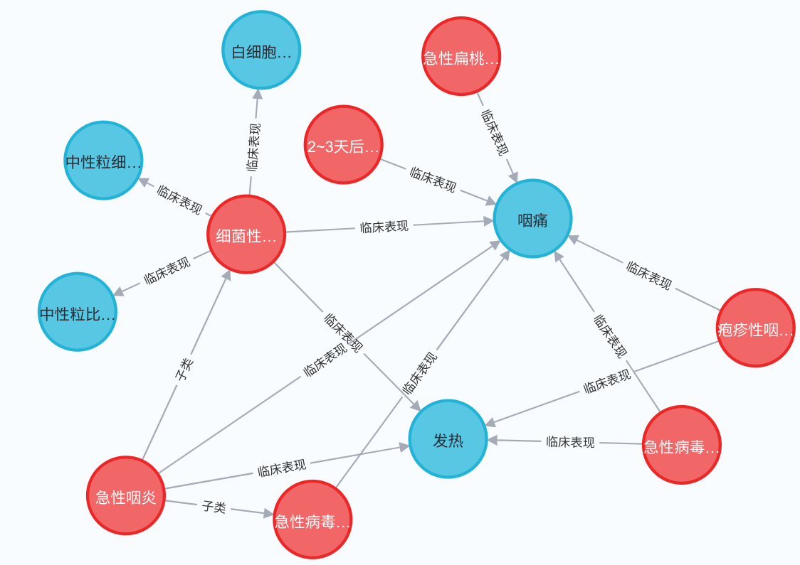
技术路线
05
3.1 技术路线
基于图谱可以实现从临床表现向多个疾病的推导，从而获悉可能出现的疾病，为医生提供概率不同的选项；同样也可以根据多种疑似疾病提供相应最有区分度和价值的检查建议。
当患者出现咽痛症状时，基于图谱可以推导出的可能疾病包括急性扁桃体炎，疱疹性咽峡炎，急性病毒性喉炎，急性病毒性咽炎等。
对于下一步诊疗决策，考虑到发热症状会导向多种疾病，区分度较低，因此体温测量成为次优决策；而实验室检查-血常规如白细胞和中性粒细胞检查等疾病导向明确，区分度较高，可以作为优先选择。
医学知识图谱疾病推导示例
Notes:
研究尺度单一，缺乏动态研究
研究尺度上宏观（区域、总体规划）尺度居多，缺乏中微观（详细规划）尺度精细化研究，导致研究应用与实际规划工作存在一定脱节。
更加直观、可视化、科学制定
生态状况
当前我国发展面临的问题可以概括为两个方面：
1、生态资源环境消耗难以支撑持续发展
一方面，我国战略性资源、能源的人均保有量远低于世界平均水平；另一方面，我国的全要素生产率伴随GDP的提升不增反降，生态环境的承载能力几近极限。延续既有发展模式不仅无法在中国国土上实现“中国梦”，甚至会成为“全人类的悲剧和灾难”（2011年奥巴马在白宫接受澳大利亚电视采访时讲话）。双重压力倒逼我国的发展方式从粗放型向集约型、从外延型向内涵型、从资源消耗型向创新驱动型转变。
2、不平衡不充分发展难以满足人民需要
我国的城镇化已进入快速发展的中后期，但区域差距、城乡差距并未明显缩小，部分领域甚至逐步扩大。经济增速和结构发生深刻变化，经济质量、效率、动力亟待变革；以“工业园区、房地产”为代表的空间产品跟不上人民日益增长的美好生活需要，呈现普遍性的空间供给“过剩”和资本循环“断路”，而在“良好生态环境”这种最普惠民生福祉上，空间供给能力却是逐渐下降的
随着社会经济的发展，生态系统和自然资源经历着持续利用、退化和破坏的过程。为减少人类活动对生态系统带来的危害，生态系统服务理论逐渐成为生态保护政策的核心[64]。
2.1 识别政策保护的目标 2.2 确定政策保护的区域 2.3 明确政策保护的受益者

Slide 32
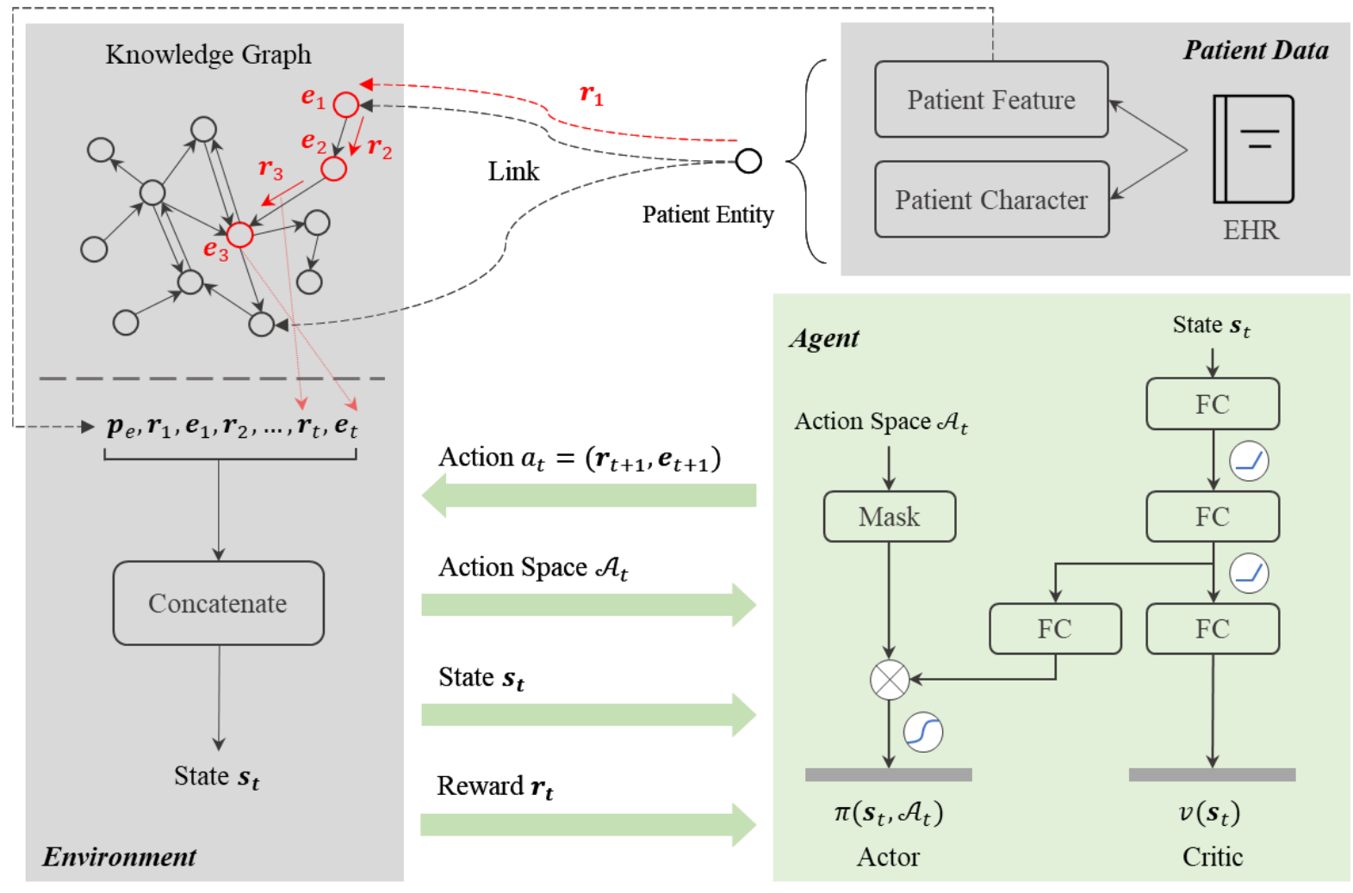
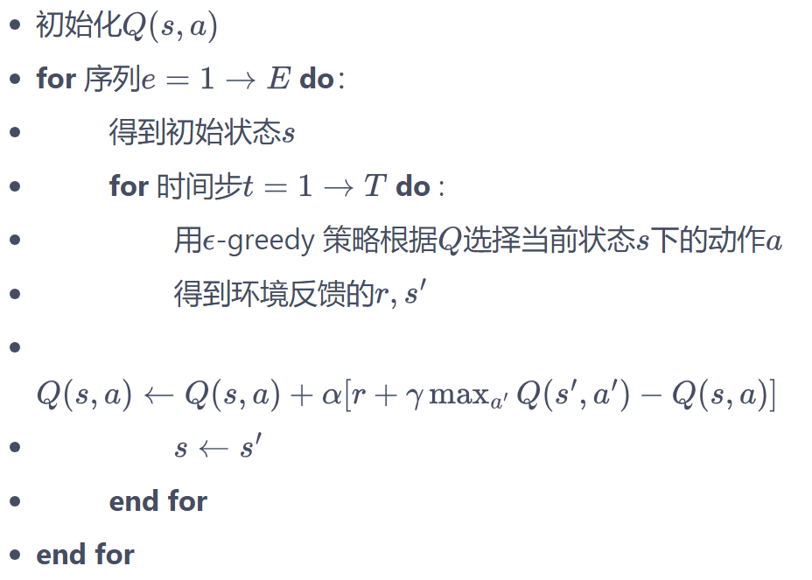
技术路线
06
3.1 技术路线
在知识图谱上利用强化学习引导路径推理策略，基于强化学习设计智能体，让其能够引导从某个节点到次级节点的推理，通过实现交互行为和动态更新，智能体的路径推理可以实时调整关系权重和推理方向。
本研究拟采用DQN算法引导路径推导。DQN算法是一种基于值函数的学习方法，通过学习动作价值函数（Q函数），获取在给定状态下采取某个动作的长期累积奖励，并使用神经网络去拟合Q函数。
基于强化学习引导知识图谱路径推理，进而生成可解释性的多轮临床诊疗策略。
Notes:
研究尺度单一，缺乏动态研究
研究尺度上宏观（区域、总体规划）尺度居多，缺乏中微观（详细规划）尺度精细化研究，导致研究应用与实际规划工作存在一定脱节。
更加直观、可视化、科学制定
生态状况
当前我国发展面临的问题可以概括为两个方面：
1、生态资源环境消耗难以支撑持续发展
一方面，我国战略性资源、能源的人均保有量远低于世界平均水平；另一方面，我国的全要素生产率伴随GDP的提升不增反降，生态环境的承载能力几近极限。延续既有发展模式不仅无法在中国国土上实现“中国梦”，甚至会成为“全人类的悲剧和灾难”（2011年奥巴马在白宫接受澳大利亚电视采访时讲话）。双重压力倒逼我国的发展方式从粗放型向集约型、从外延型向内涵型、从资源消耗型向创新驱动型转变。
2、不平衡不充分发展难以满足人民需要
我国的城镇化已进入快速发展的中后期，但区域差距、城乡差距并未明显缩小，部分领域甚至逐步扩大。经济增速和结构发生深刻变化，经济质量、效率、动力亟待变革；以“工业园区、房地产”为代表的空间产品跟不上人民日益增长的美好生活需要，呈现普遍性的空间供给“过剩”和资本循环“断路”，而在“良好生态环境”这种最普惠民生福祉上，空间供给能力却是逐渐下降的
随着社会经济的发展，生态系统和自然资源经历着持续利用、退化和破坏的过程。为减少人类活动对生态系统带来的危害，生态系统服务理论逐渐成为生态保护政策的核心[64]。
2.1 识别政策保护的目标 2.2 确定政策保护的区域 2.3 明确政策保护的受益者

Slide 33

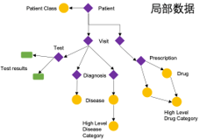



技术路线
07
3.2 模型框架
$$Q^{π}\left(s_{t},a_{t}|G\right)=𝔼\left[r_{t}+\sum_{j=1}^{T−t}{γ^{j}r_{t+j}}\right]$$
规则推理
可采取的
诊疗行为
行为策略
Action 1
$$L=𝔼\left[{(r_{t}+γ\max_{a_{t+1}\left(G\right)}{Q\left({s_{t+1},a}_{t+1}|G\right)−}Q\left({s_{t},a}_{t}|G\right))}^{2} \right]$$
医学知识图谱
rules
Action 2
…
DQN
医学知识关系
Action t
Q-Value Action 1
疾病、检查、治疗
Q-Value Action 2
Max Action
诊疗关系/诊疗规则
$$a_{t}\left(G\right)=RETE(g∈G)$$
…
患者信息模型
GCN
Q-Value Action n
状态空间
临床诊疗信息
s₁
患者实例
s₂
Reward Function
…
$$r_{t}=W_{1}r_{main}+W_{2}{(r}_{side})+P_{1}r_{cft}+P_{2}r_{dup}$$
s_{m}
新的患者三元组
$$s_{t}\left(G\right)=GCN(g∈G)$$
结果观测
当前状态
主目标预后
副目标预后
Notes:
研究尺度单一，缺乏动态研究
研究尺度上宏观（区域、总体规划）尺度居多，缺乏中微观（详细规划）尺度精细化研究，导致研究应用与实际规划工作存在一定脱节。
更加直观、可视化、科学制定
生态状况
当前我国发展面临的问题可以概括为两个方面：
1、生态资源环境消耗难以支撑持续发展
一方面，我国战略性资源、能源的人均保有量远低于世界平均水平；另一方面，我国的全要素生产率伴随GDP的提升不增反降，生态环境的承载能力几近极限。延续既有发展模式不仅无法在中国国土上实现“中国梦”，甚至会成为“全人类的悲剧和灾难”（2011年奥巴马在白宫接受澳大利亚电视采访时讲话）。双重压力倒逼我国的发展方式从粗放型向集约型、从外延型向内涵型、从资源消耗型向创新驱动型转变。
2、不平衡不充分发展难以满足人民需要
我国的城镇化已进入快速发展的中后期，但区域差距、城乡差距并未明显缩小，部分领域甚至逐步扩大。经济增速和结构发生深刻变化，经济质量、效率、动力亟待变革；以“工业园区、房地产”为代表的空间产品跟不上人民日益增长的美好生活需要，呈现普遍性的空间供给“过剩”和资本循环“断路”，而在“良好生态环境”这种最普惠民生福祉上，空间供给能力却是逐渐下降的
随着社会经济的发展，生态系统和自然资源经历着持续利用、退化和破坏的过程。为减少人类活动对生态系统带来的危害，生态系统服务理论逐渐成为生态保护政策的核心[64]。
2.1 识别政策保护的目标 2.2 确定政策保护的区域 2.3 明确政策保护的受益者

Slide 34
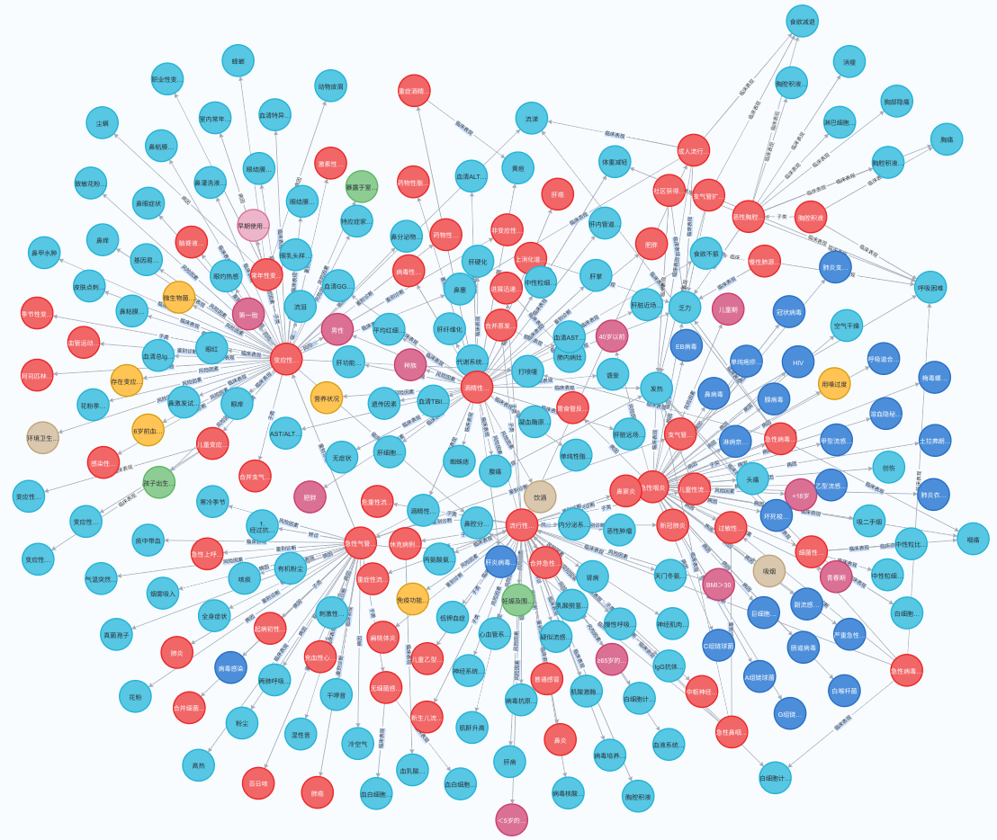
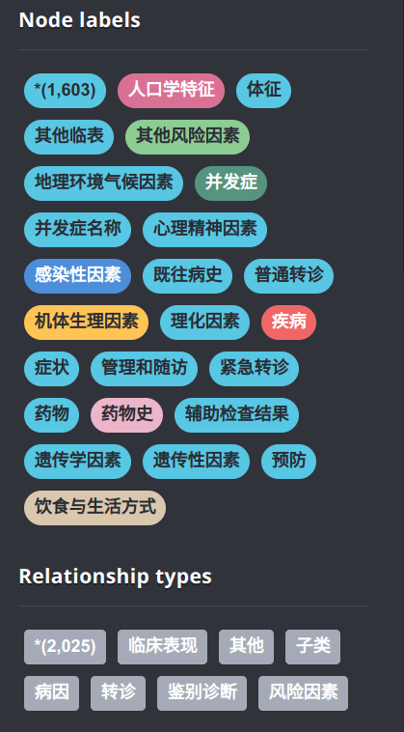
初步进展
08
4. 初步进展
当前知识来源主要为教科书和临床指南，由相关专业医师进行手工标注，通过脚本处理获取了包括呼吸系统和消化系统在内的多种疾病相关的结构化数据。
已建图谱数据统计：
标签类型： 24
节点数量： 1603
关系类型： 7
关系数量： 2025
使用Neo4j建立知识图谱
Notes:
研究尺度单一，缺乏动态研究
研究尺度上宏观（区域、总体规划）尺度居多，缺乏中微观（详细规划）尺度精细化研究，导致研究应用与实际规划工作存在一定脱节。
更加直观、可视化、科学制定
生态状况
当前我国发展面临的问题可以概括为两个方面：
1、生态资源环境消耗难以支撑持续发展
一方面，我国战略性资源、能源的人均保有量远低于世界平均水平；另一方面，我国的全要素生产率伴随GDP的提升不增反降，生态环境的承载能力几近极限。延续既有发展模式不仅无法在中国国土上实现“中国梦”，甚至会成为“全人类的悲剧和灾难”（2011年奥巴马在白宫接受澳大利亚电视采访时讲话）。双重压力倒逼我国的发展方式从粗放型向集约型、从外延型向内涵型、从资源消耗型向创新驱动型转变。
2、不平衡不充分发展难以满足人民需要
我国的城镇化已进入快速发展的中后期，但区域差距、城乡差距并未明显缩小，部分领域甚至逐步扩大。经济增速和结构发生深刻变化，经济质量、效率、动力亟待变革；以“工业园区、房地产”为代表的空间产品跟不上人民日益增长的美好生活需要，呈现普遍性的空间供给“过剩”和资本循环“断路”，而在“良好生态环境”这种最普惠民生福祉上，空间供给能力却是逐渐下降的
随着社会经济的发展，生态系统和自然资源经历着持续利用、退化和破坏的过程。为减少人类活动对生态系统带来的危害，生态系统服务理论逐渐成为生态保护政策的核心[64]。
2.1 识别政策保护的目标 2.2 确定政策保护的区域 2.3 明确政策保护的受益者

Slide 35
请大家批评指正！
汇报人: 包博文 贾越 杨世博
指导老师: 谭俊

